Slide 1


Recurrens & Divide-Conquer P1
Ino Suryana, Drs., M.Kom & Mira Suryani, S.Pd., M.Kom
S-1 Teknik Informatika
Jatinangor, 19 Maret 2019

Slide 2
Pembahasan Materi
Paradigma Algoritma: Divide & Conquer
Pengenalan Rekurensi
Solving Rekurensi dengan Metode Subtitusi
Solving Rekurensi dengan Metode Recursion-tree
Solving Rekurensi dengan Metode Master

Slide 3
Tujuan Pembelajaran
Setelah mempelajari materi ini diharapkan Anda:
Dapat memahami paradigma Algoritma Divide & Conquer
Dapat memahami dan menyelesaikan permasalahan rekurensi dengan metode subtitusi, recursion-tree, dan master

Slide 4
1. Paradigma Divide & Conquer
Divide & Conquer merupakan teknik algoritmik dengan cara memecah input menjadi beberapa bagian, memecahkan masalah di setiap bagian secara rekursif, dan kemudian menggabungkan solusi untuk subproblem ini menjadi solusi keseluruhan.
Menganalisis running time dari algoritma divide & conquer umumnya melibatkan penyelesaian rekurensi yang membatasi running time secara rekursif pada instance yang lebih kecil

Slide 5
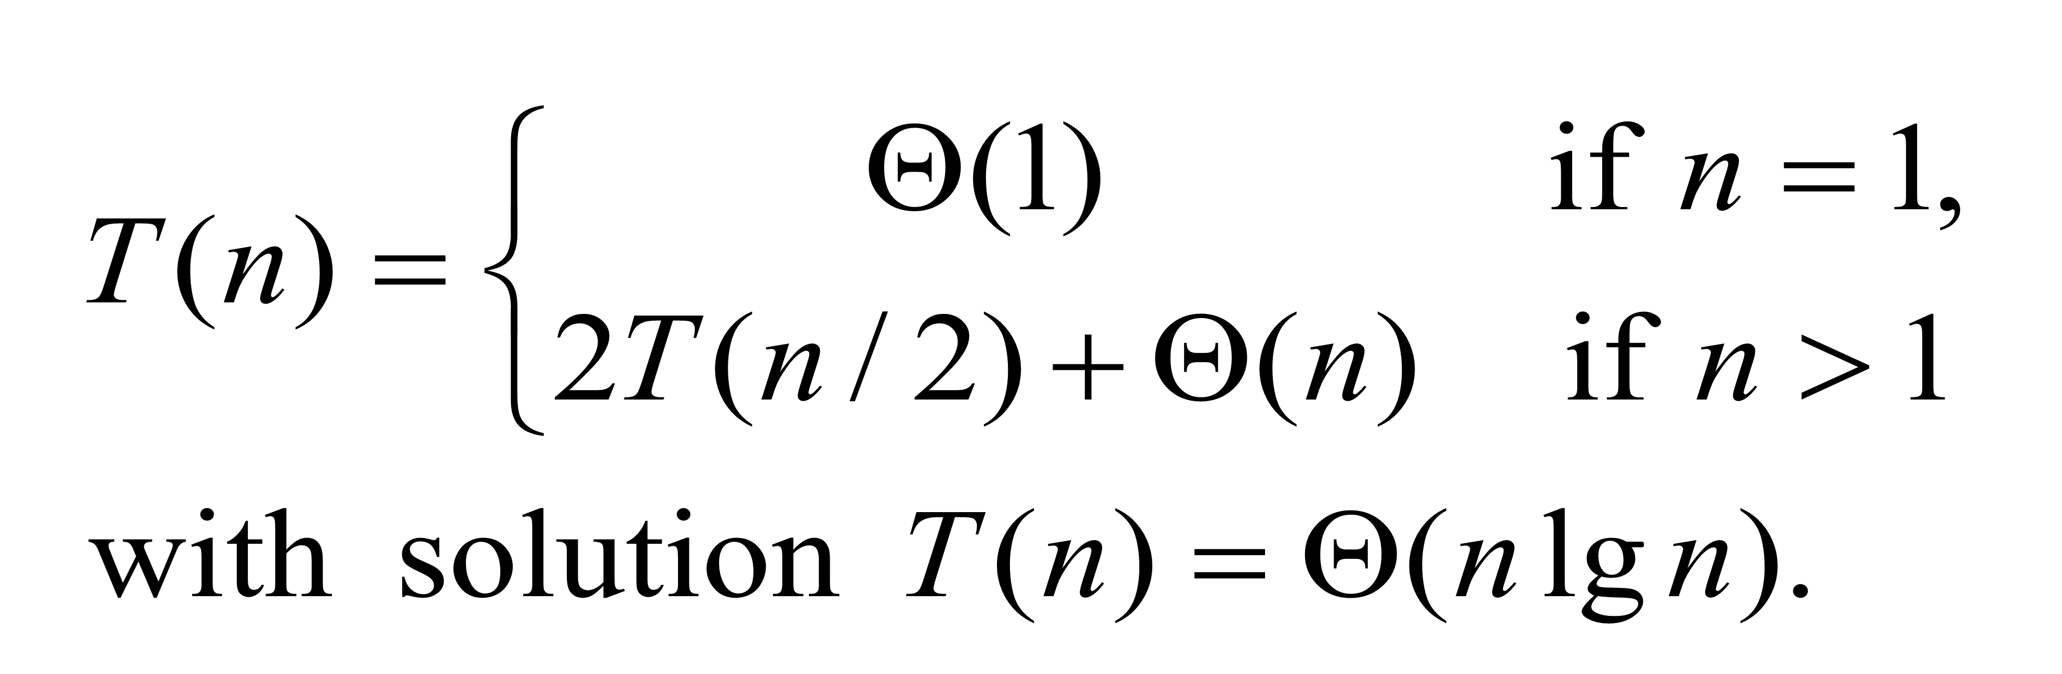
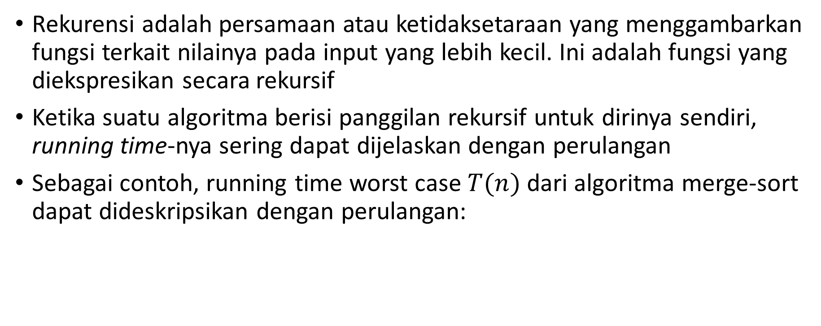
2. Pengenalan Rekurensi
Rekurensi adalah persamaan atau ketidaksetaraan yang menggambarkan fungsi terkait nilainya pada input yang lebih kecil. Ini adalah fungsi yang diekspresikan secara rekursif
Ketika suatu algoritma berisi panggilan rekursif untuk dirinya sendiri, running time-nya sering dapat dijelaskan dengan perulangan
Sebagai contoh, running time worst case $T(n)$dari algoritma merge-sort dapat dideskripsikan dengan perulangan:

Slide 6
Bedah Algoritma Merge-Sort
Merupakan algoritma sorting dengan paradigma divide & conquer
Running time worst case-nya mempunyai laju pertumbuhan yang lebih rendah dibandingkan insertion sort
Karena kita berhadapan dengan banyak subproblem, kita notasikan setiap subproblem sebagai sorting sebuah subarray A[p..r]
Inisialisasi, p=1 dan r=n, tetapi nilai ini berubah selama kita melakukan perulangan subproblem

Slide 7
Bedah Algoritma Merge-Sort (2)
Untuk mengurutkan A[p..r]:
Divide dengan membagi input menjadi 2 subarray A[p..q] dan A[q+1 .. r]
Conquer dengan secara rekursif mengurutkan subarray A[p..q] dan A[q+1 .. r]
Combine dengan menggabungkan 2 subarray terurut A[p..q] dan A[q+1 .. r] untuk menghasilkan 1 subarray terurut A[p..r]
Untuk menyelesaikan langkah ini, kita membuat prosedur MERGE(A, p, q, r)
Rekursi berhenti apabila subarray hanya memiliki 1 elemen (secara trivial terurut)

Slide 8
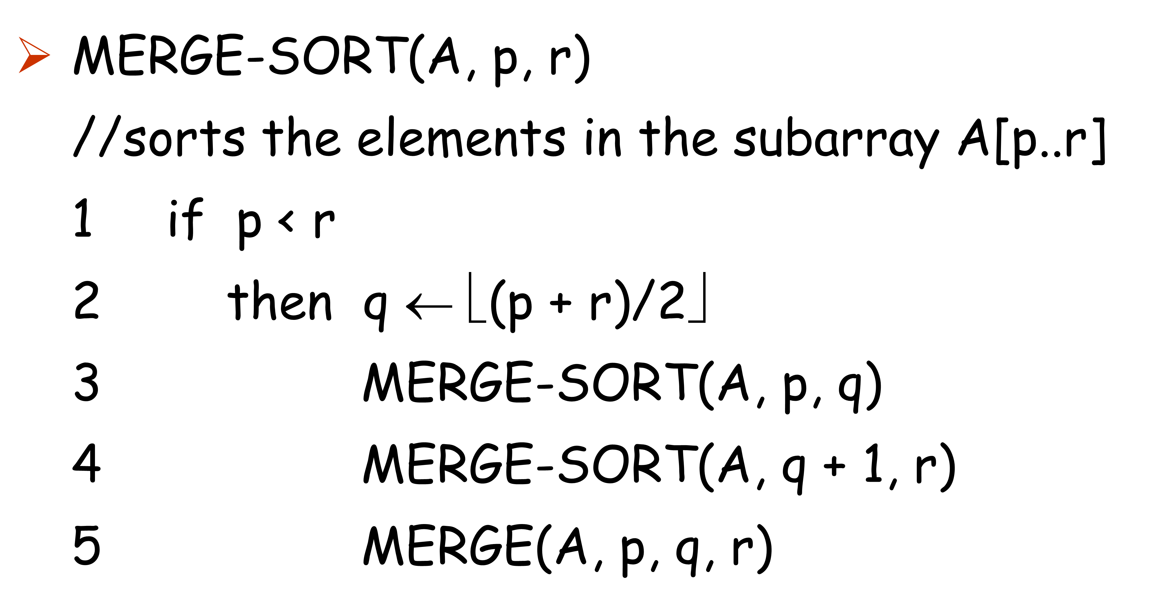
Bedah Algoritma Merge-Sort (3)
Pseudocode Merge Sort

Slide 9
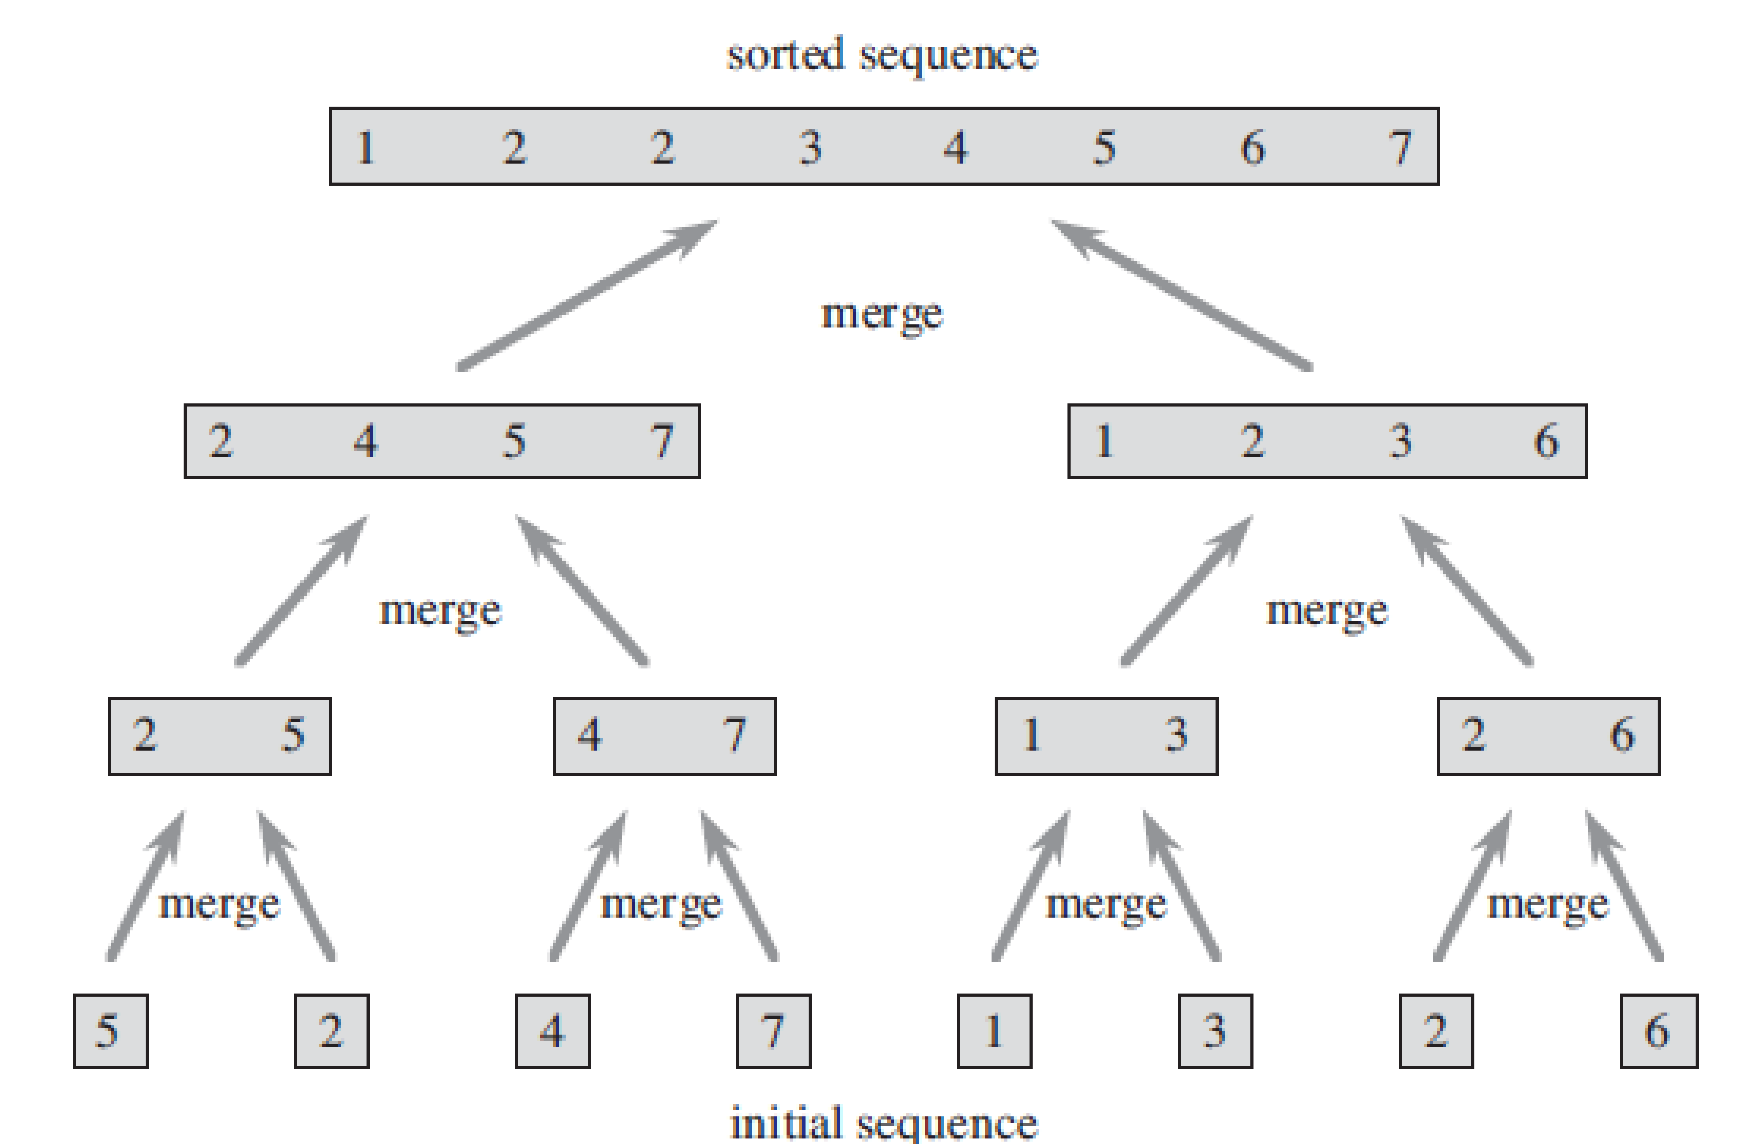

Slide 10
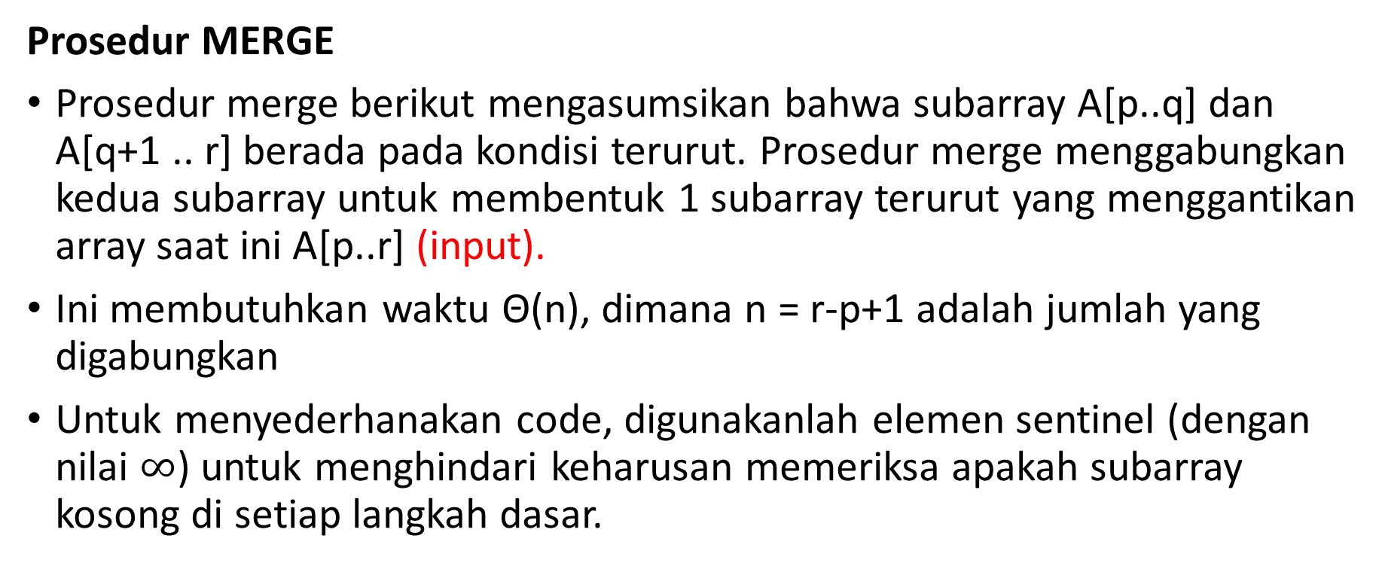
Bedah Algoritma Merge-Sort (4)
Prosedur MERGE
Prosedur merge berikut mengasumsikan bahwa subarray A[p..q] dan A[q+1 .. r] berada pada kondisi terurut. Prosedur merge menggabungkan kedua subarray untuk membentuk 1 subarray terurut yang menggantikan array saat ini A[p..r] (input).
Ini membutuhkan waktu Θ(n), dimana n = r-p+1 adalah jumlah yang digabungkan
Untuk menyederhanakan code, digunakanlah elemen sentinel (dengan nilai $∞$) untuk menghindari keharusan memeriksa apakah subarray kosong di setiap langkah dasar.

Slide 11
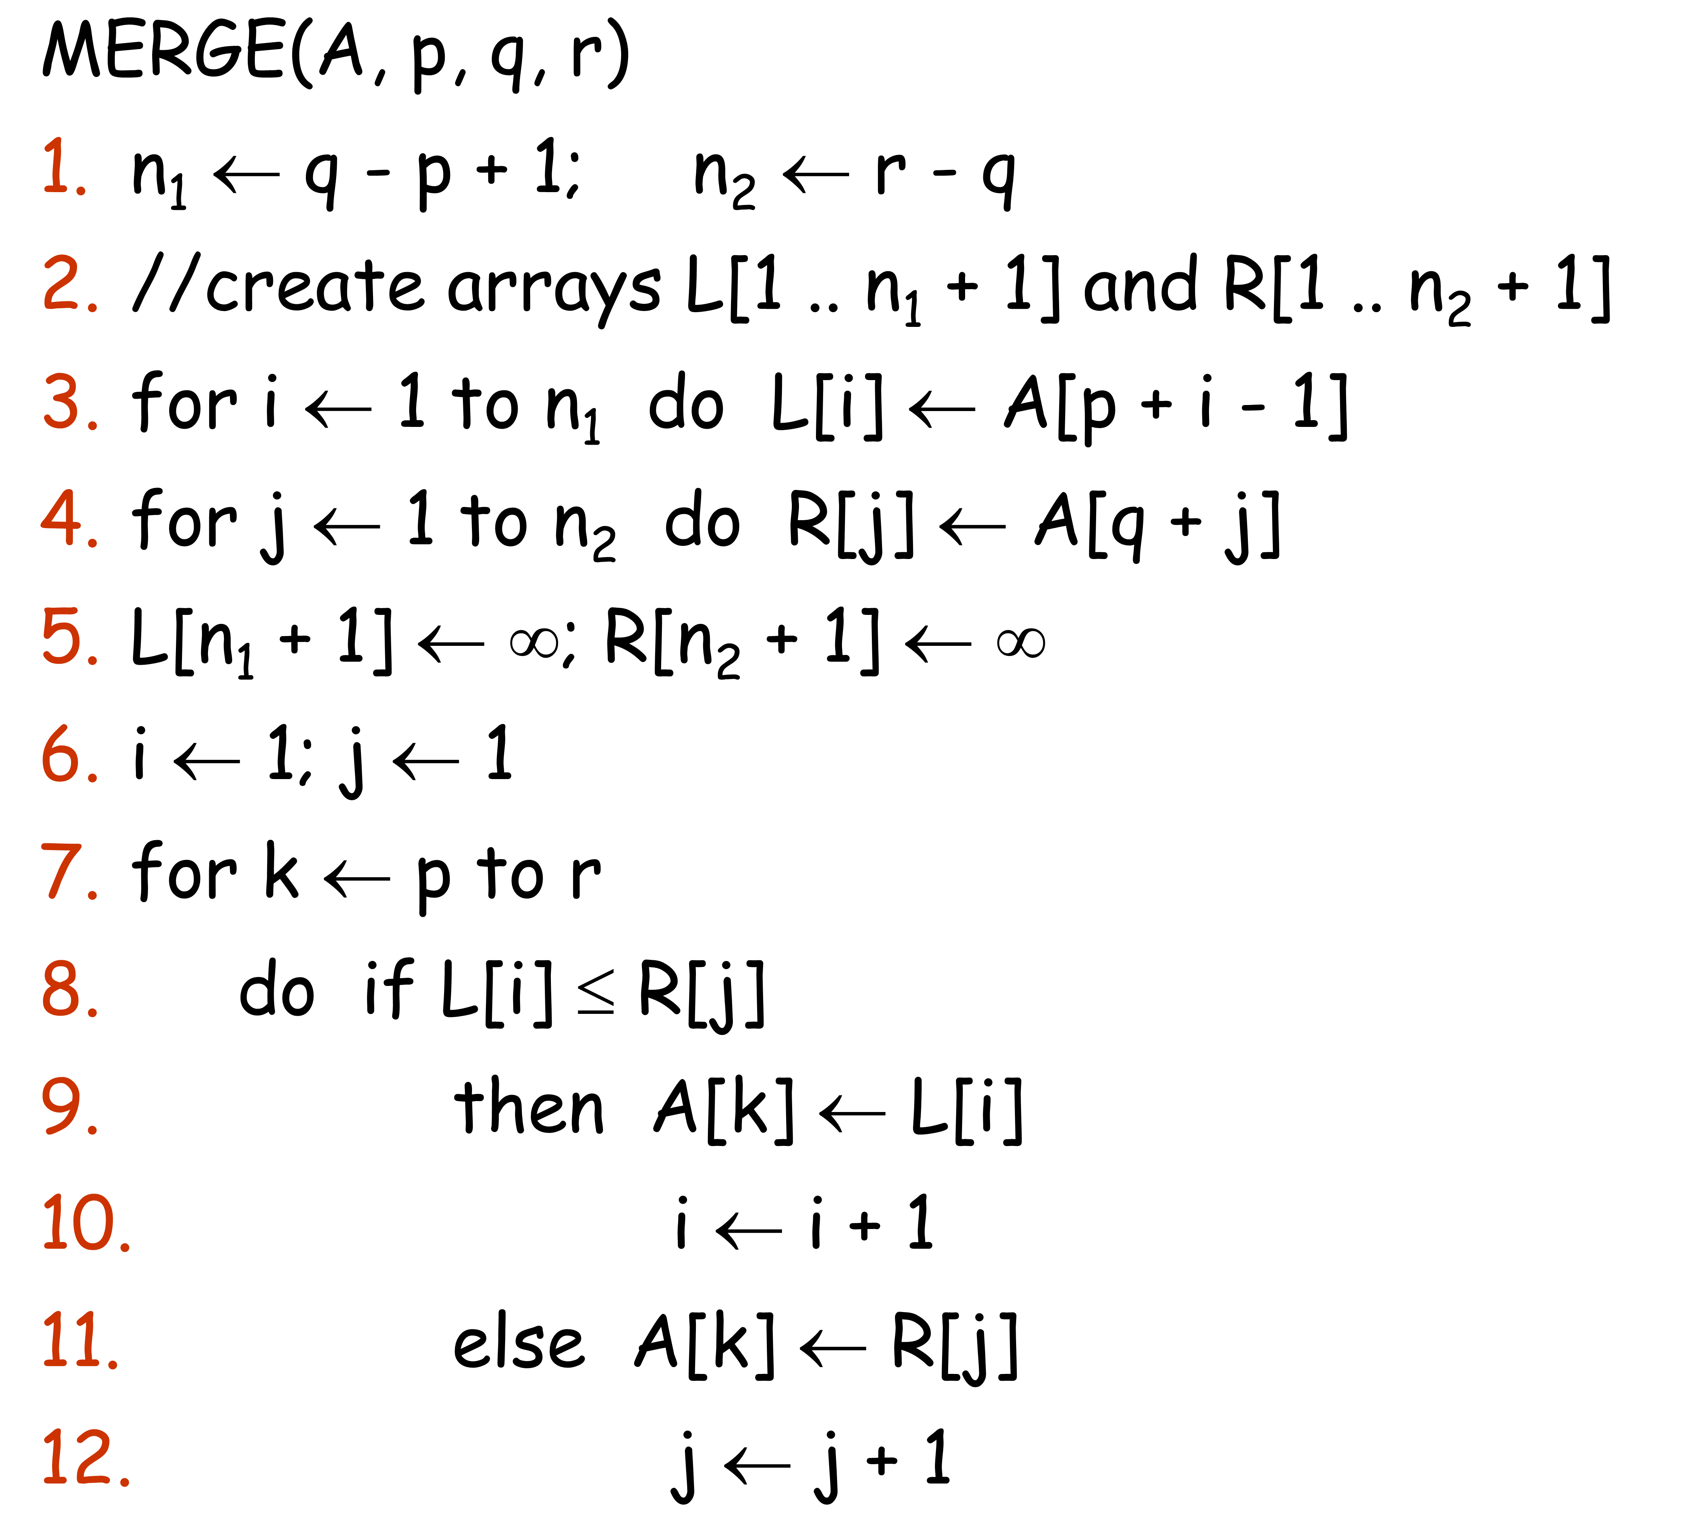

Slide 12
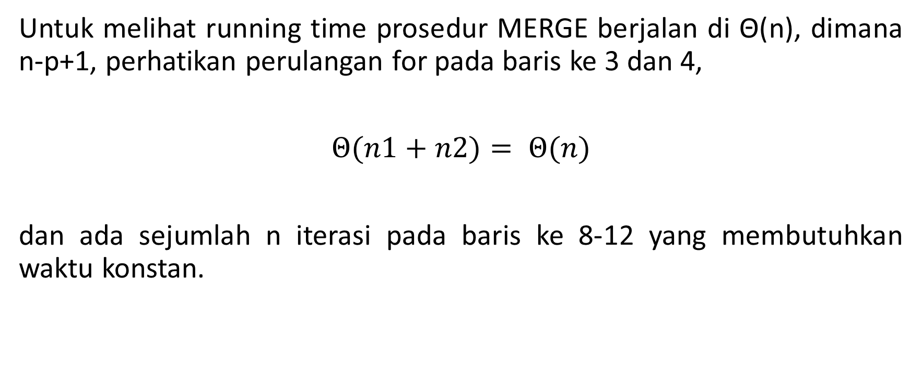
Running Time MERGE
Untuk melihat running time prosedur MERGE berjalan di Θ(n), dimana n-p+1, perhatikan perulangan for pada baris ke 3 dan 4,
$Θ(n1+n2)= Θ(n)$
dan ada sejumlah n iterasi pada baris ke 8-12 yang membutuhkan waktu konstan.

Slide 13
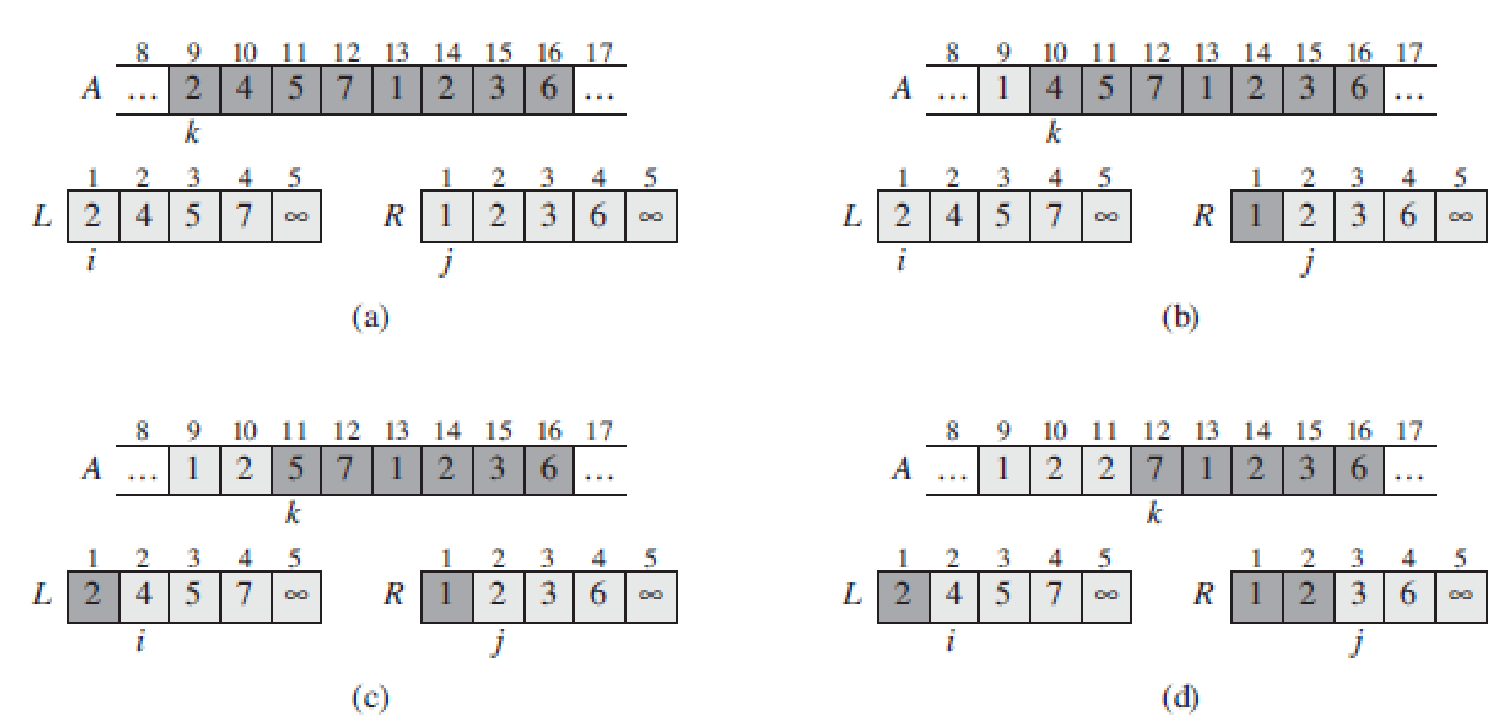
Contoh:
MERGE(A, 9, 12, 16), dimana subarray A[9 .. 16] mengandung sekuen (2,4,5,7,1,2,3,6)

Slide 14
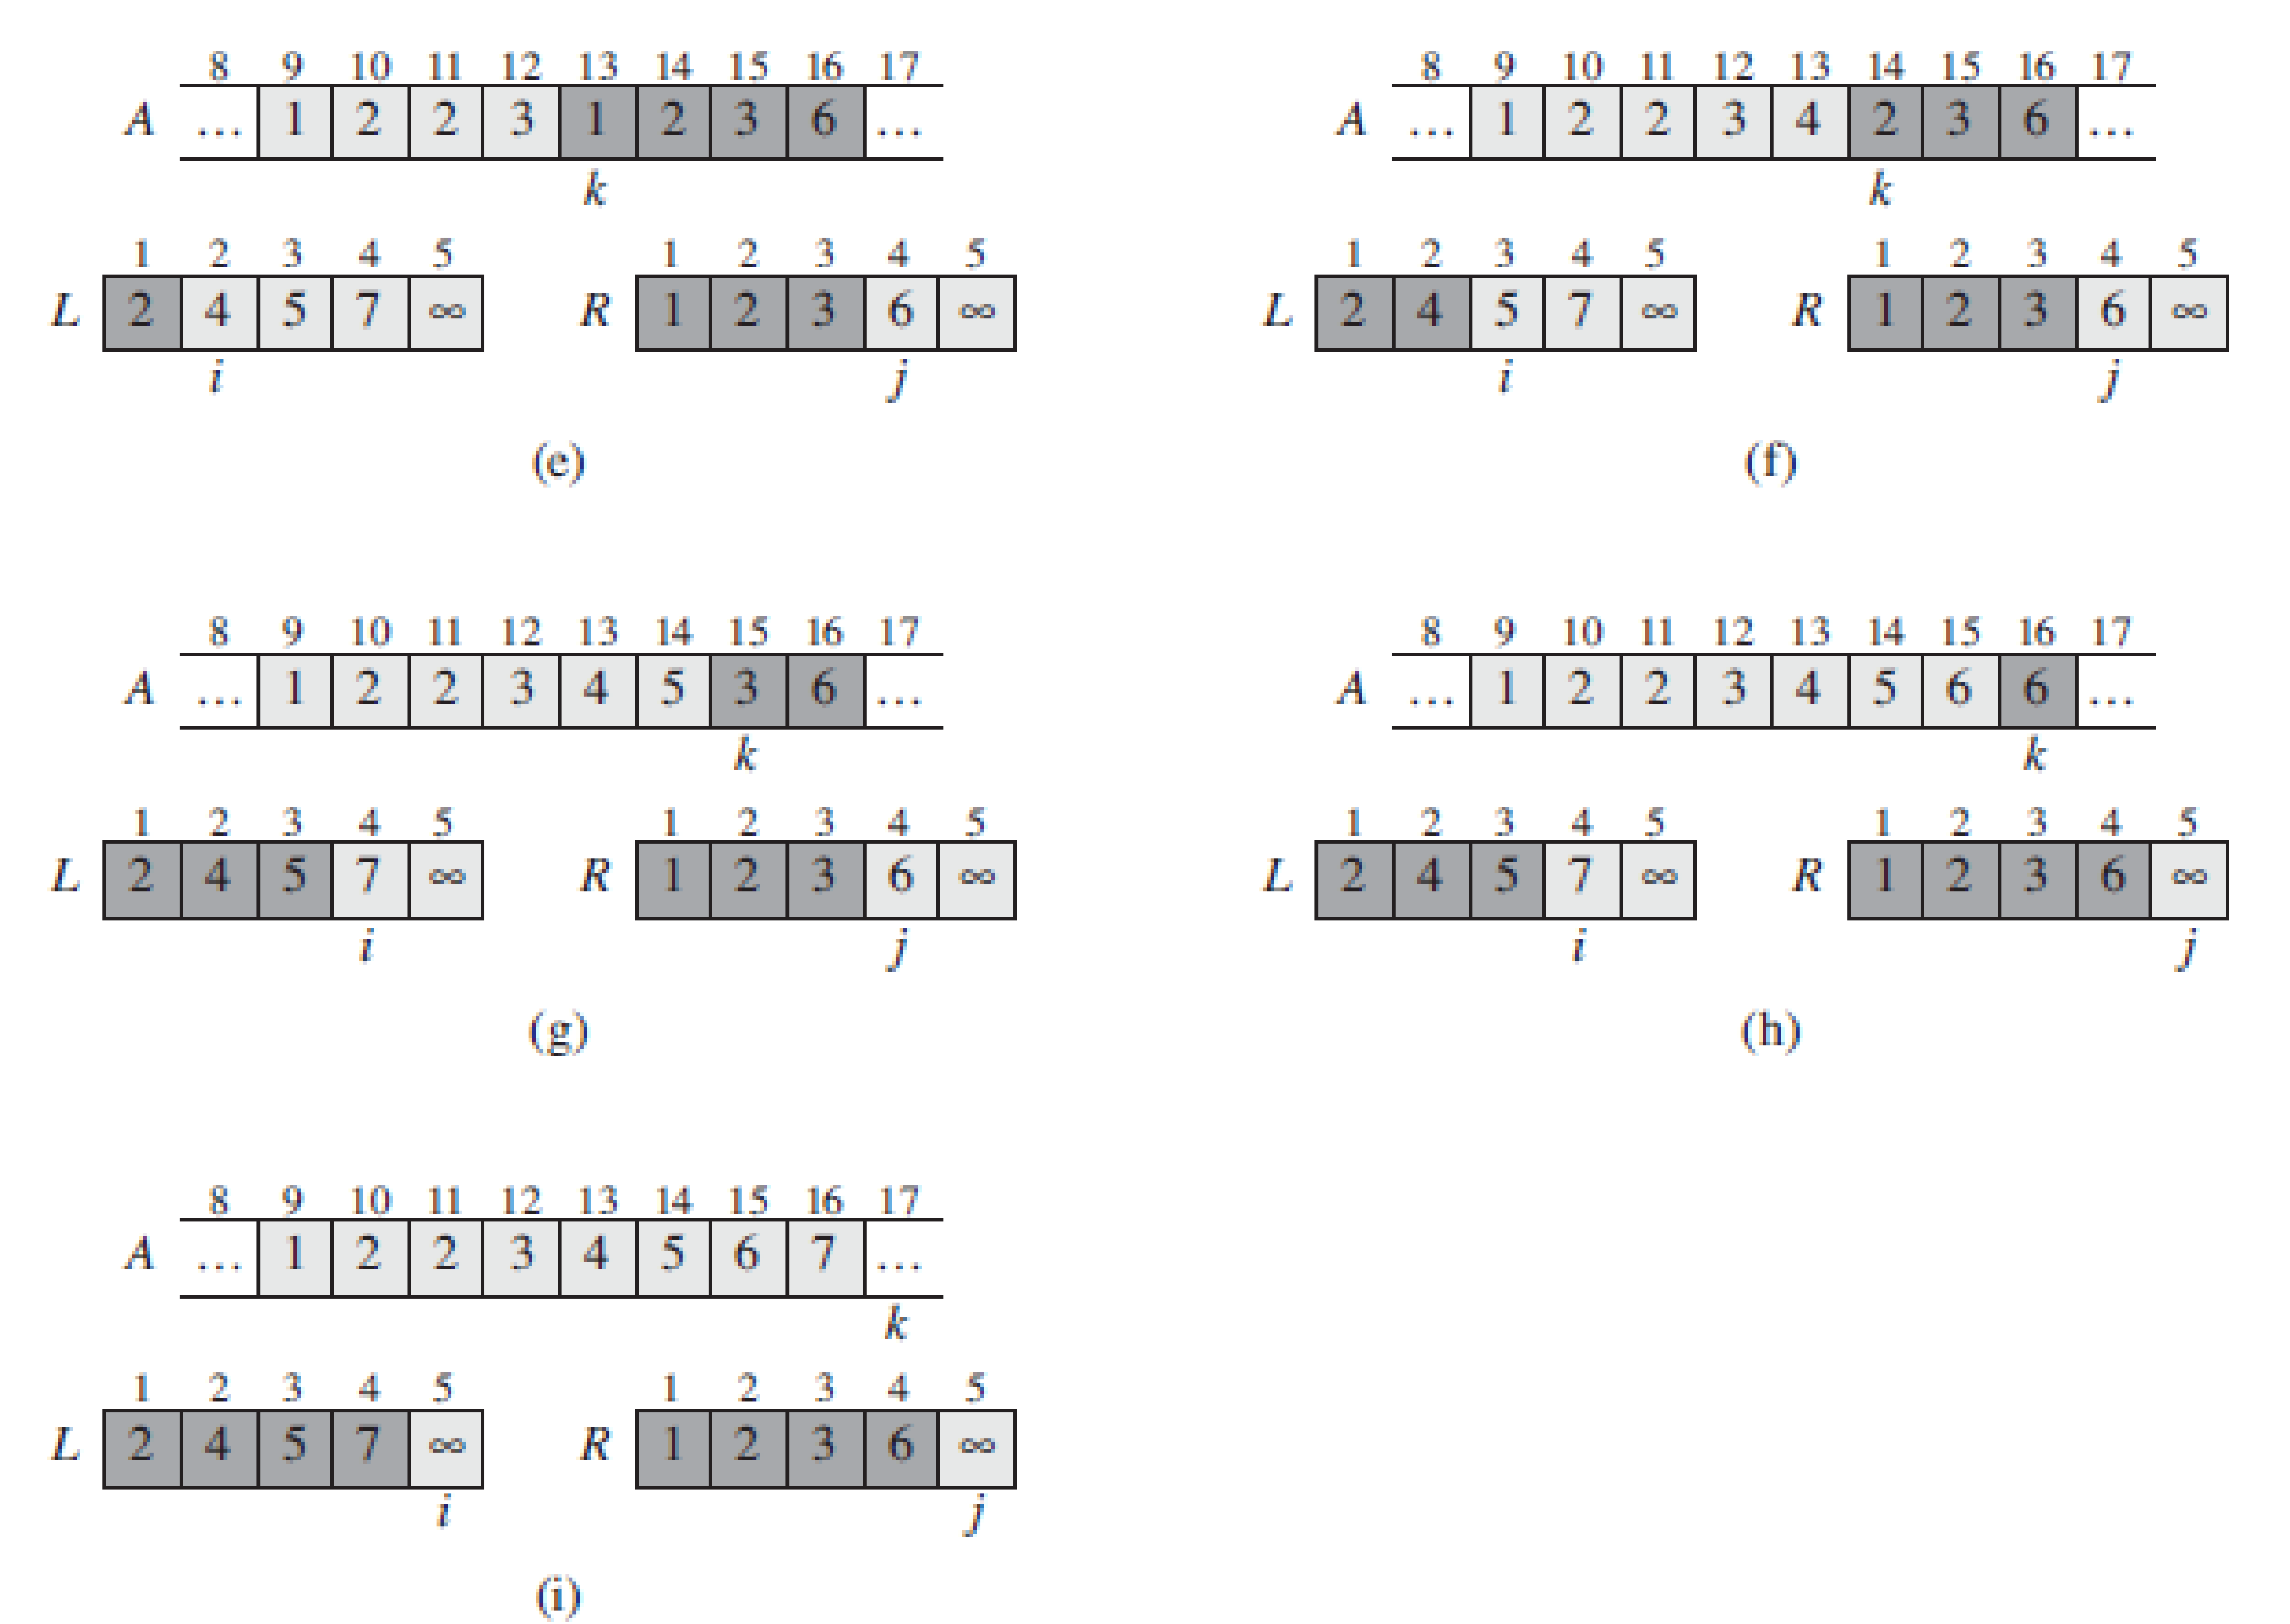

Slide 15
Ringkasan Paradigma Divide & Conquer
Algoritma merge-sort sangat mengikuti paradigma divide & conquer:
Divide problem besar ke dalam beberapa subproblem
Conquer subproblem dengan menyelesaikannya secara rekursif
Namun, apabila subproblem berukuran kecil, diselesaikan saja secara langsung.
Combine solusi untuk subproblem ke dalam solusi untuk original problem

Slide 16
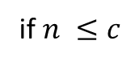
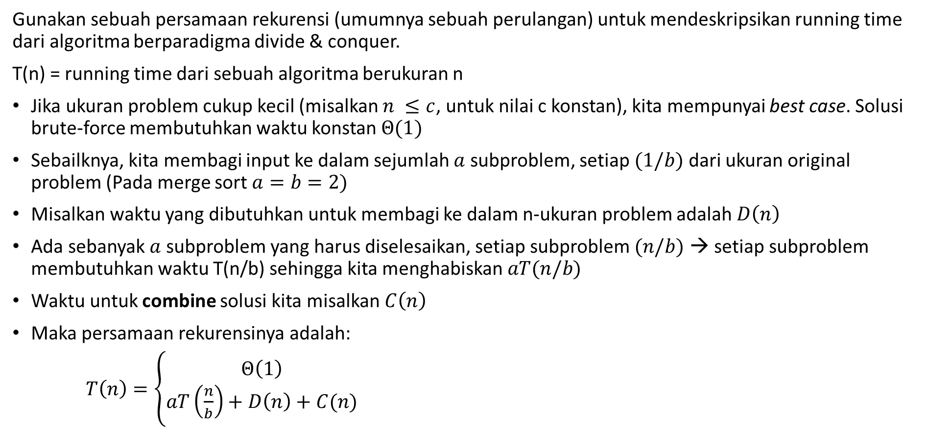
Analisa Paradigma Divide & Conquer
Gunakan sebuah persamaan rekurensi (umumnya sebuah perulangan) untuk mendeskripsikan running time dari algoritma berparadigma divide & conquer.
T(n) = running time dari sebuah algoritma berukuran n
Jika ukuran problem cukup kecil (misalkan $n ≤c$, untuk nilai c konstan), kita mempunyai best case. Solusi brute-force membutuhkan waktu konstan $Θ(1)$
Sebailknya, kita membagi input ke dalam sejumlah $a$ subproblem, setiap $(1/b)$ dari ukuran original problem (Pada merge sort $a=b=2)$
Misalkan waktu yang dibutuhkan untuk membagi ke dalam n-ukuran problem adalah $D\left(n\right)$
Ada sebanyak $a$ subproblem yang harus diselesaikan, setiap subproblem $(n/b)$ → setiap subproblem membutuhkan waktu T(n/b) sehingga kita menghabiskan $aT(n/b)$
Waktu untuk combine solusi kita misalkan $C\left(n\right)$
Maka persamaan rekurensinya adalah:
$T\left(n\right)=\left\{\begin{aligned}Θ\left(1\right) \\ aT\left(\frac{n}{b}\right)+D\left(n\right)+C(n)\end{aligned}\right.$
if $n ≤c$
otherwise

Slide 17
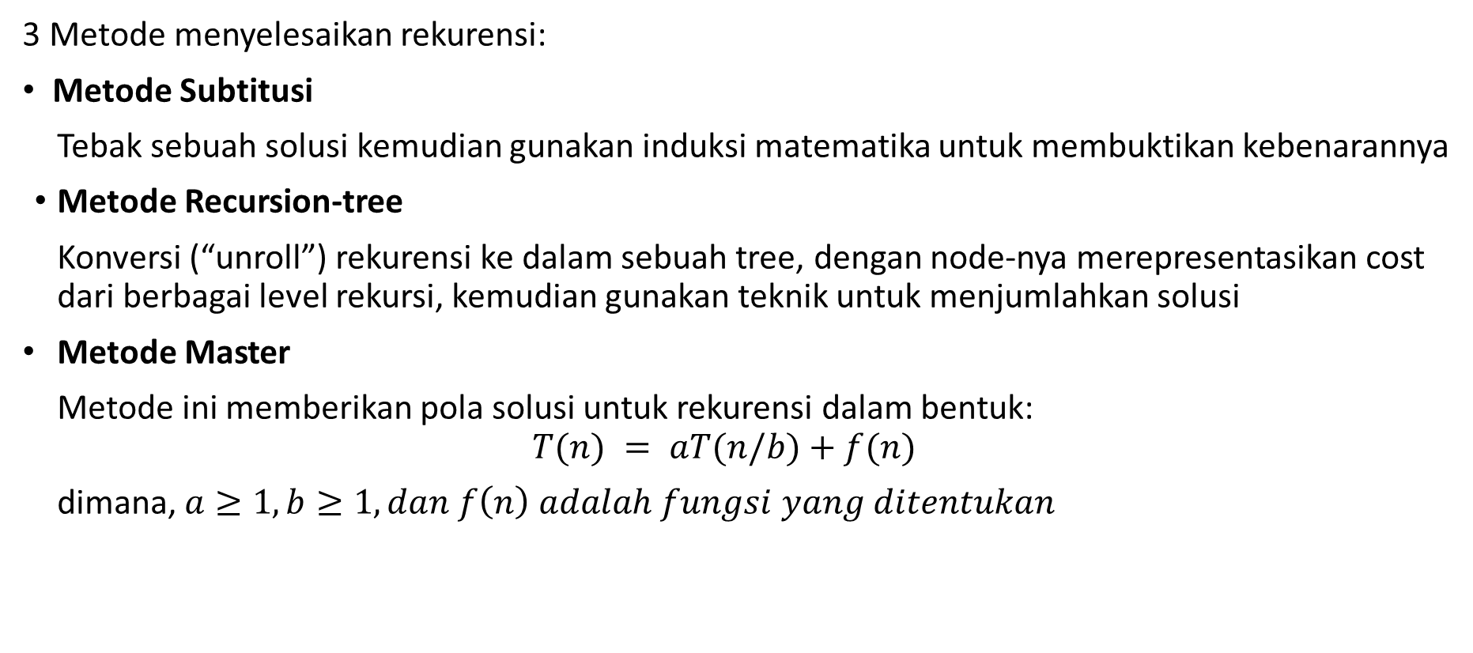
3. Menyelesaikan Rekurensi
3 Metode menyelesaikan rekurensi:
Metode Subtitusi
Tebak sebuah solusi kemudian gunakan induksi matematika untuk membuktikan kebenarannya
Metode Recursion-tree
Konversi (“unroll”) rekurensi ke dalam sebuah tree, dengan node-nya merepresentasikan cost dari berbagai level rekursi, kemudian gunakan teknik untuk menjumlahkan solusi
Metode Master
Metode ini memberikan pola solusi untuk rekurensi dalam bentuk:
$$T(n) = aT(n/b)+f(n)$$
dimana, $a≥1, b≥1, dan f\left(n\right) adalah fungsi yang ditentukan$

Slide 18
3.1 Metode Subtitusi
Tebak sebuah solusi
Gunakan induksi matematika untuk membuktikan kebenarannya
Nama metode berasal dari substitusi jawaban tebakan untuk fungsi ketika hipotesis induktif diterapkan pada nilai yang lebih kecil.
Metode substitusi dapat digunakan untuk menetapkan batas atas (upper bound atau bawah (lower bound) pada sebuah pengulangan (rekurensi)

Slide 19
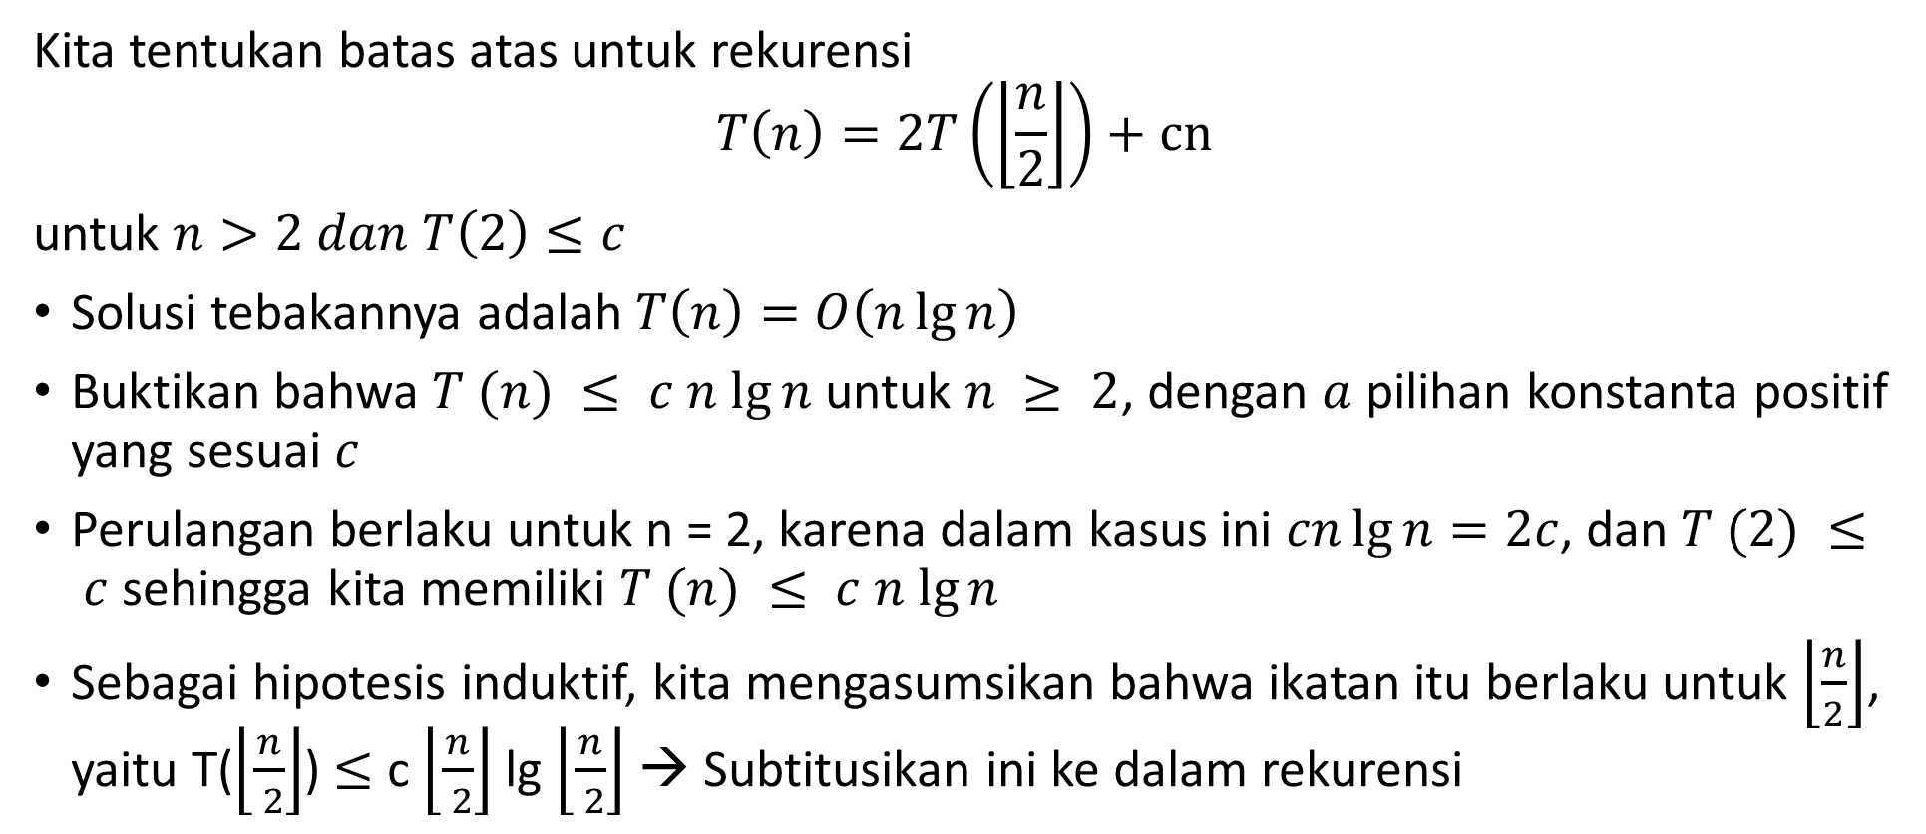
Contoh Soal 1:
Kita tentukan batas atas untuk rekurensi
$$T\left(n\right)=2T\left(\left\lfloor \frac{n}{2}\right\rfloor \right)+cn$$
untuk $n>2 dan T\left(2\right)≤c$
Solusi tebakannya adalah $T\left(n\right)=$ $O\left(n\lg{n}\right)$
Buktikan bahwa $T (n) ≤ c n lg⁡n$untuk $n ≥ 2$, dengan $a$ pilihan konstanta positif yang sesuai $c$
Perulangan berlaku untuk n = 2, karena dalam kasus ini $cn\lg{n}=2c$, dan $T (2) ≤ c$sehingga kita memiliki $T (n) ≤ c n lg⁡n$
Sebagai hipotesis induktif, kita mengasumsikan bahwa ikatan itu berlaku untuk $\left\lfloor \frac{n}{2}\right\rfloor$, yaitu T($\left\lfloor \frac{n}{ 2}\right\rfloor$) $≤$ c $\left\lfloor \frac{n}{ 2}\right\rfloor$ lg $\left\lfloor \frac{n}{ 2}\right\rfloor$ → Subtitusikan ini ke dalam rekurensi

Slide 20
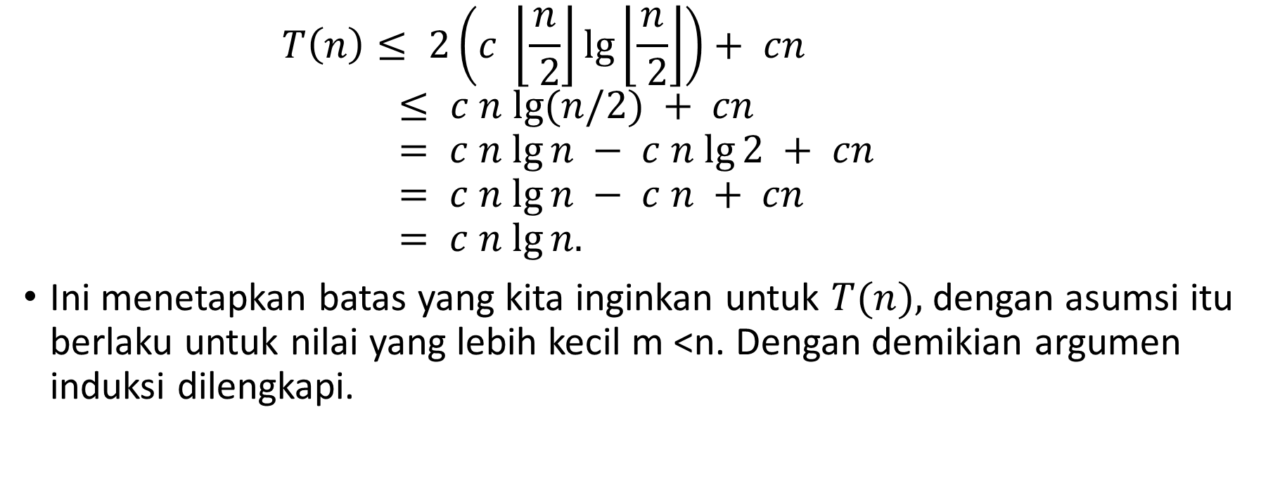
Contoh Soal 1 (2)
$$T\left(n\right)≤ 2\left(c \left\lfloor \frac{n}{ 2}\right\rfloor \lg\left\lfloor \frac{n}{ 2}\right\rfloor \right)+ cn$$
$$≤ c n lg⁡(n/2) + cn \\ = c n lg⁡n − c n lg⁡2 + cn \\ = c n lg⁡n − c n + cn \\ = c n lg⁡n.$$
Ini menetapkan batas yang kita inginkan untuk $T(n),$dengan asumsi itu berlaku untuk nilai yang lebih kecil m <n. Dengan demikian argumen induksi dilengkapi.

Slide 21
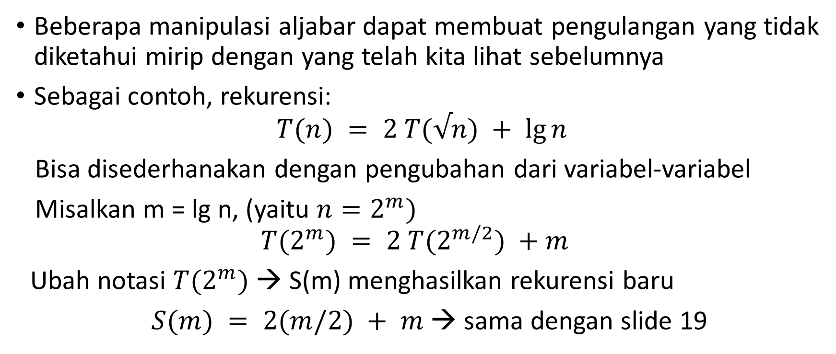
Perubahan Variabel
Beberapa manipulasi aljabar dapat membuat pengulangan yang tidak diketahui mirip dengan yang telah kita lihat sebelumnya
Sebagai contoh, rekurensi:
$$T(n) = 2 T(√n) + lg⁡n$$
Bisa disederhanakan dengan pengubahan dari variabel-variabel
Misalkan m = lg n, (yaitu $n=2^{m})$
$$T(2^{m}) = 2 T(2^{m/2}) +m$$
Ubah notasi $T(2^{m})$→ S(m) menghasilkan rekurensi baru
$S(m) = 2(m/2) + m$→ sama dengan slide 19

Slide 22
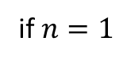
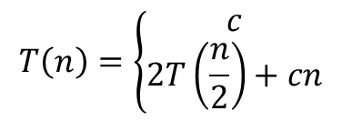
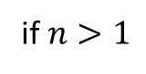
3.2 Metode Recursion-tree
Metode ini biasanya digunakan untuk membuat sebuah tebakan yang bagus, yang nantinya diverifikasi menggunakan metode subtitusi
Dengan perhatian khusus, recursion-tree dapat digunakan sebagai pembuktian langsung untuk solusi dari rekurensi
Recursion-tree sangat berguna ketika rekurensi menggambarkan running time dari sebuah algoritma berparadigma divide & conquer
Dalam sebuah recursion-tree, setiap node merepresentasikan cost dari sebuah subproblem. Kita menjumlahkan cost dalam setiap tingkat tree untuk mendapatkan seperangkat cost per-tingkat, dan kemudian kita menjumlahkan semua cost per-tingkat untuk menentukan total cost semua tingkat rekursi.
Contoh, bangun sebuah recursion-tree untuk rekurensi berikut:
$$T\left(n\right)=\left\{\begin{aligned}c \\ 2T\left(\frac{n}{2}\right)+cn\end{aligned}\right.$$
if $n=1$
if $n>1$

Slide 23
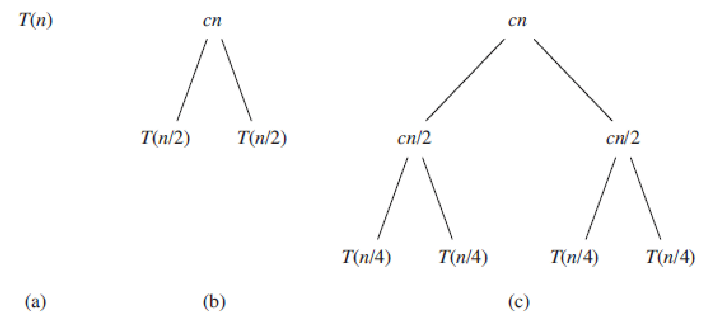
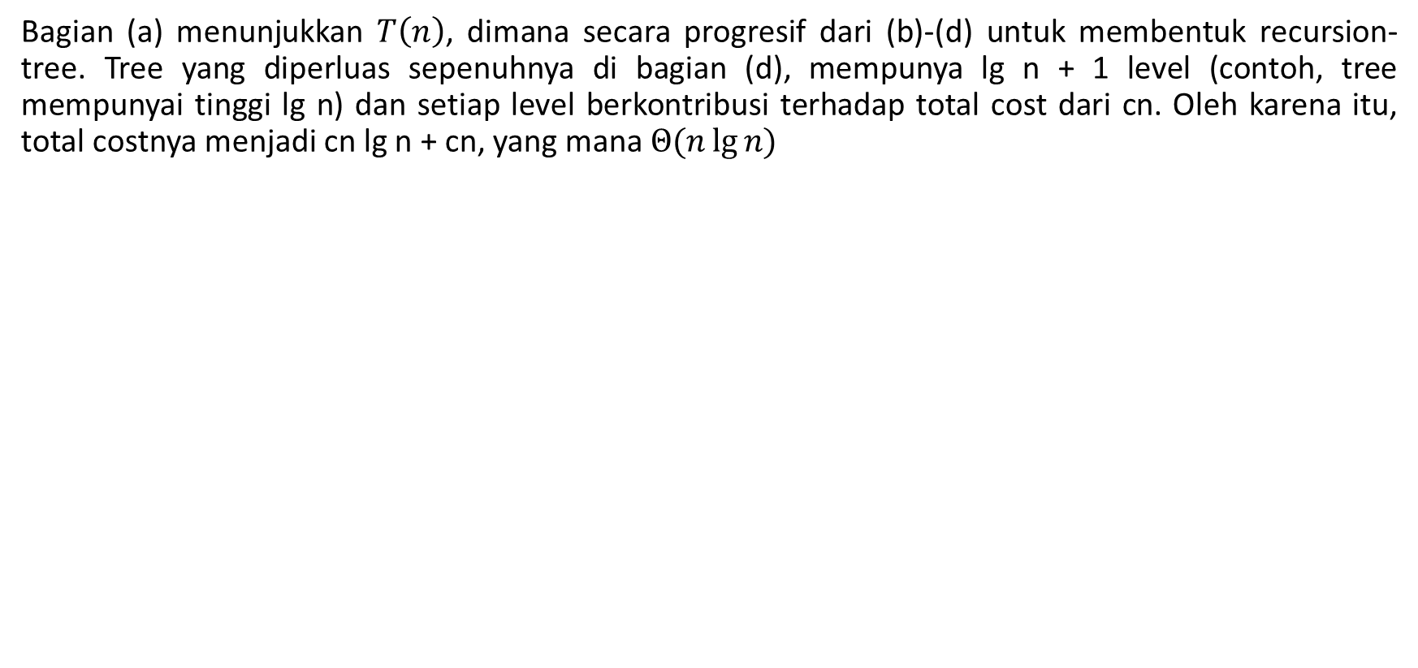
3.2 Metode Recursion-tree (2)
Bagian (a) menunjukkan $T\left(n\right)$, dimana secara progresif dari (b)-(d) untuk membentuk recursion-tree. Tree yang diperluas sepenuhnya di bagian (d), mempunya lg n + 1 level (contoh, tree mempunyai tinggi lg n) dan setiap level berkontribusi terhadap total cost dari cn. Oleh karena itu, total costnya menjadi cn lg n + cn, yang mana $Θ(n\lg{n)}$

Slide 24
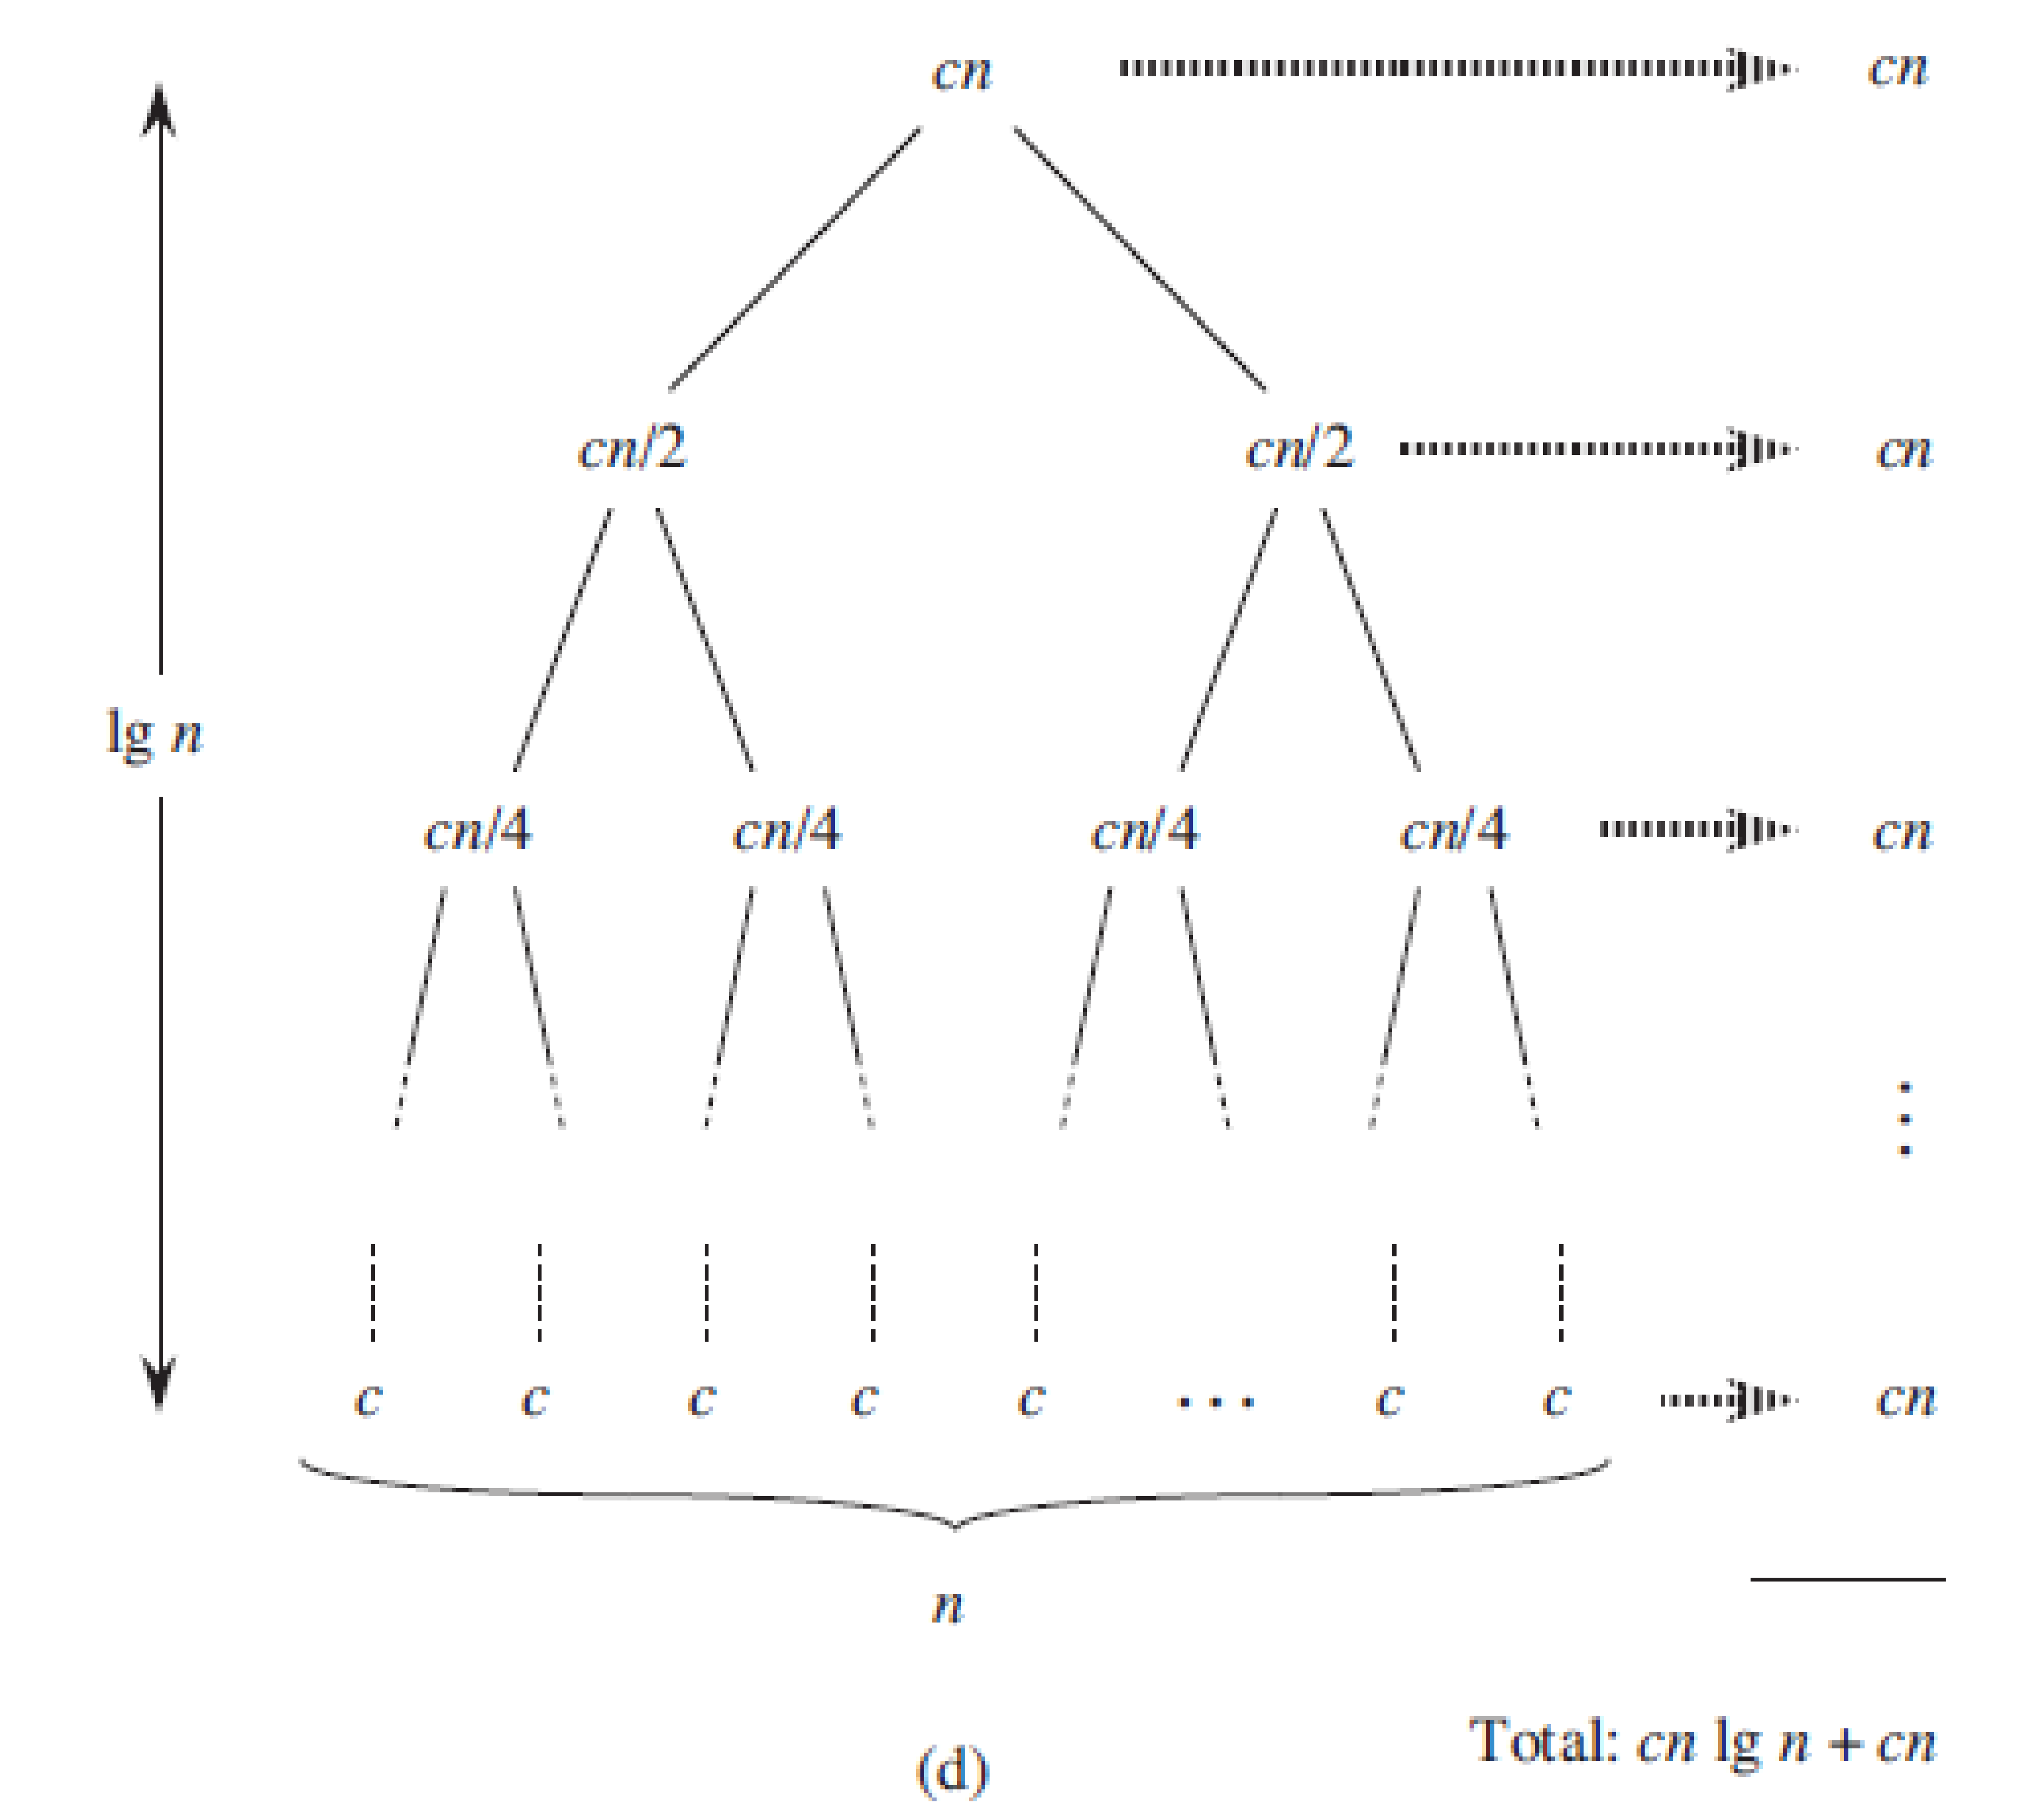
3.2 Metode Recursion-tree (3)

Slide 25
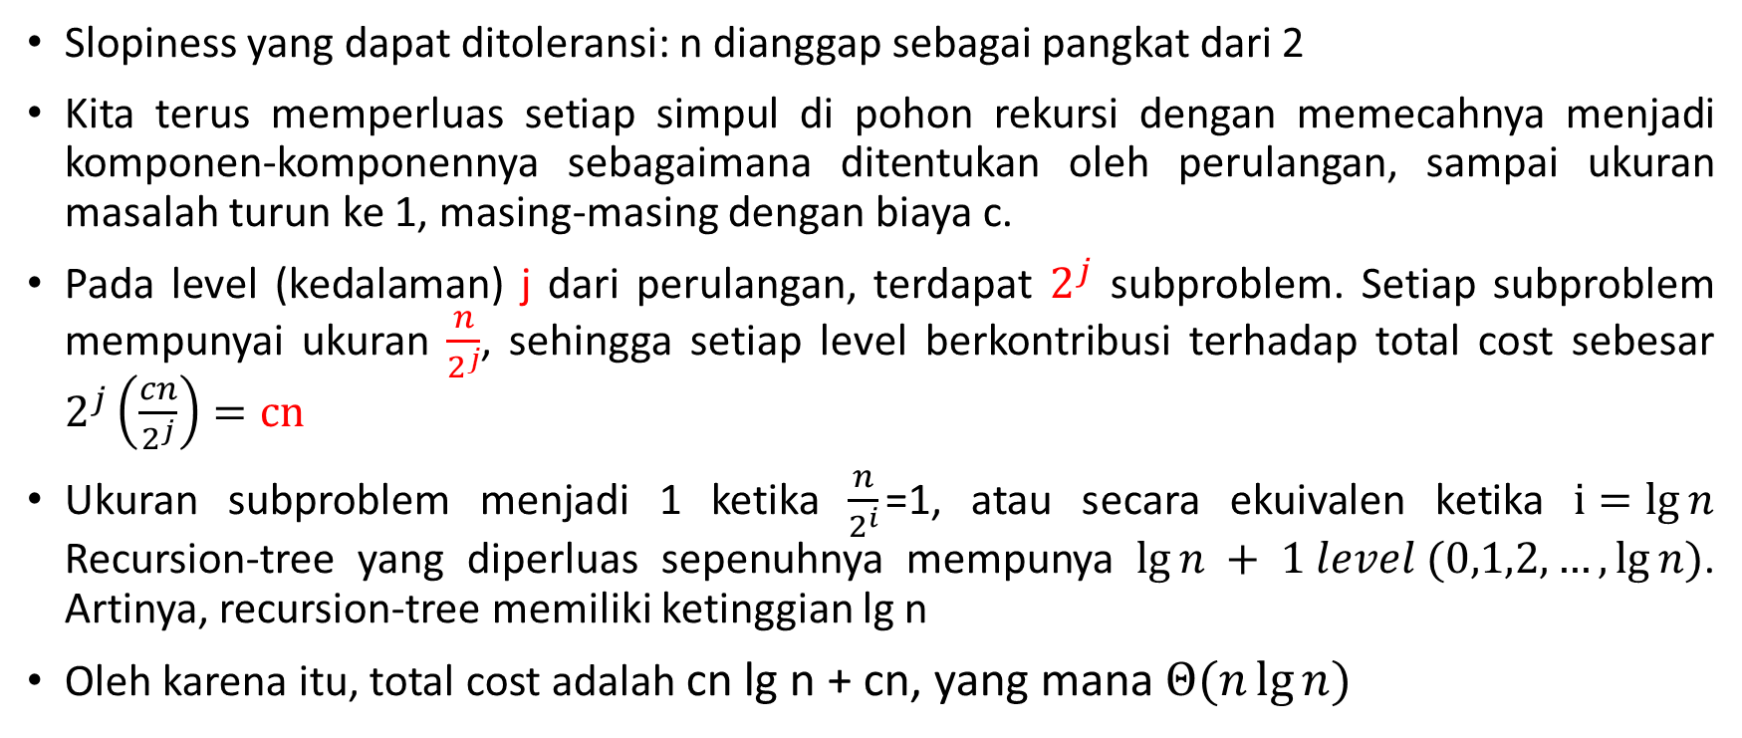
3.2 Metode Recursion-tree (4)
Slopiness yang dapat ditoleransi: n dianggap sebagai pangkat dari 2
Kita terus memperluas setiap simpul di pohon rekursi dengan memecahnya menjadi komponen-komponennya sebagaimana ditentukan oleh perulangan, sampai ukuran masalah turun ke 1, masing-masing dengan biaya c.
Pada level (kedalaman) j dari perulangan, terdapat $2^{j}$ subproblem. Setiap subproblem mempunyai ukuran $\frac{n}{2^{j}}$, sehingga setiap level berkontribusi terhadap total cost sebesar $2^{j}\left(\frac{cn}{2^{j}}\right)=cn$
Ukuran subproblem menjadi 1 ketika $\frac{n}{2^{i}}$=1, atau secara ekuivalen ketika $i=\lg{n}$ Recursion-tree yang diperluas sepenuhnya mempunya $lg⁡n + 1 level (0,1,2,…,lg⁡n)$. Artinya, recursion-tree memiliki ketinggian lg n
Oleh karena itu, total cost adalah cn lg n + cn, yang mana $Θ(n\lg{n)}$

Slide 26
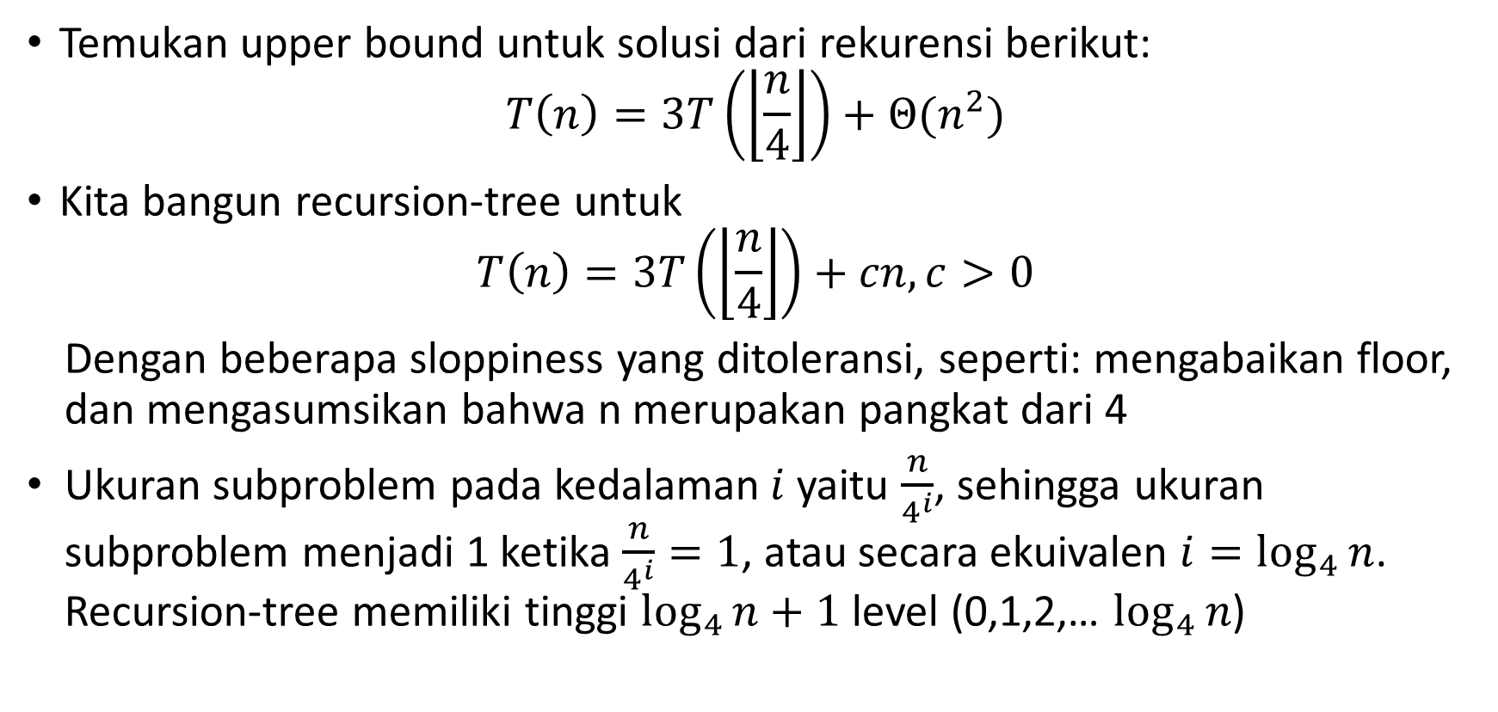
Contoh Soal 2:
Temukan upper bound untuk solusi dari rekurensi berikut:
$$T\left(n\right)=3T\left(\left\lfloor \frac{n}{4}\right\rfloor \right)+Θ(n^{2})$$
Kita bangun recursion-tree untuk
$$T\left(n\right)=3T\left(\left\lfloor \frac{n}{4}\right\rfloor \right)+cn, c>0$$
Dengan beberapa sloppiness yang ditoleransi, seperti: mengabaikan floor, dan mengasumsikan bahwa n merupakan pangkat dari 4
Ukuran subproblem pada kedalaman$i$yaitu $\frac{n}{4^{i}}$, sehingga ukuran subproblem menjadi 1 ketika $\frac{n}{4^{i}}=1$, atau secara ekuivalen $i=\log_{4}{n}$. Recursion-tree memiliki tinggi $\log_{4}{n}+1$ level (0,1,2,… $\log_{4}{n}$)

Slide 27
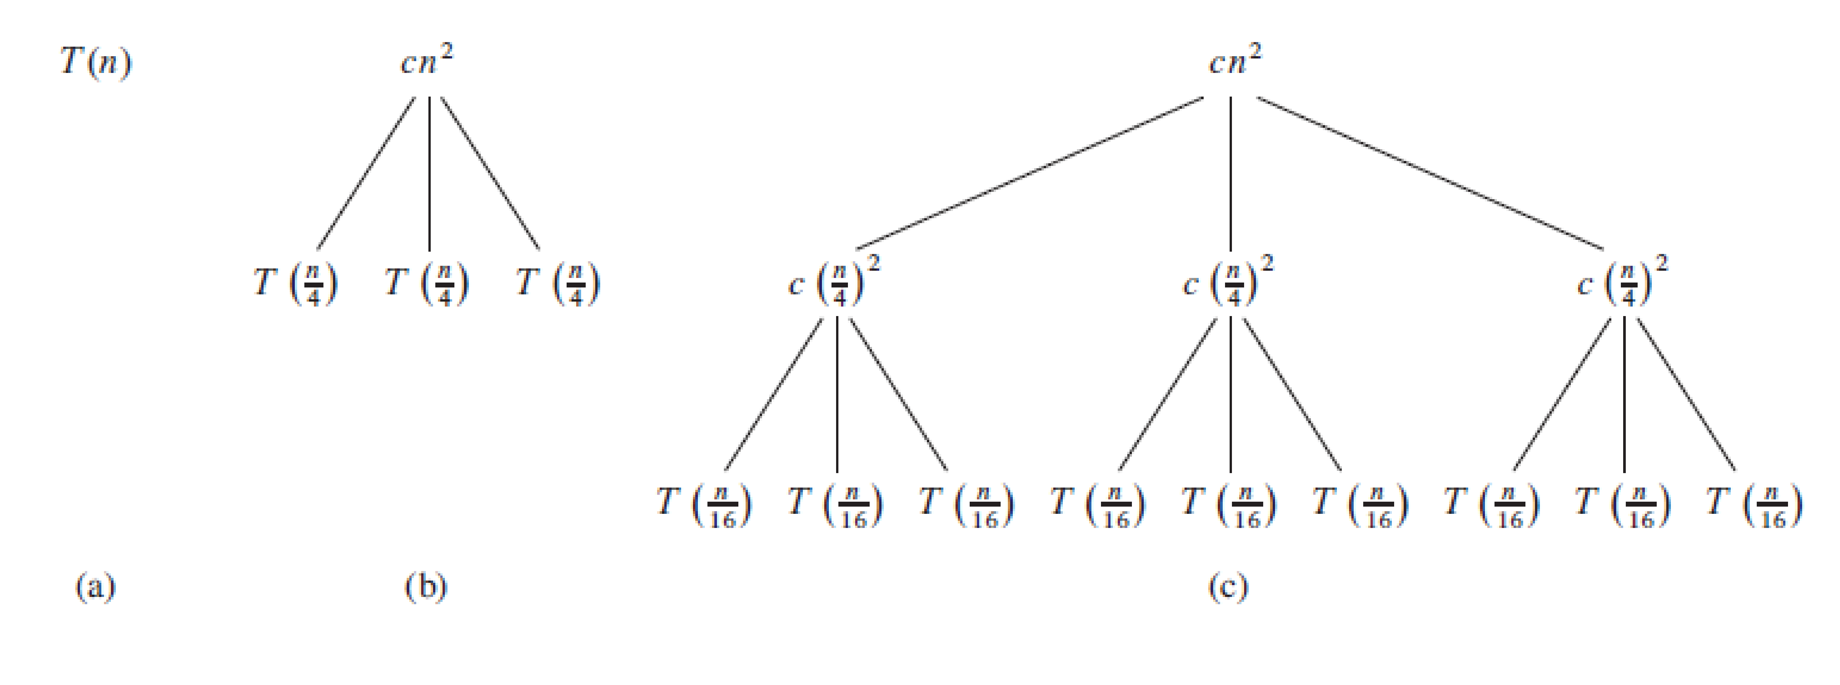
Contoh Soal 2 (2)

Slide 28
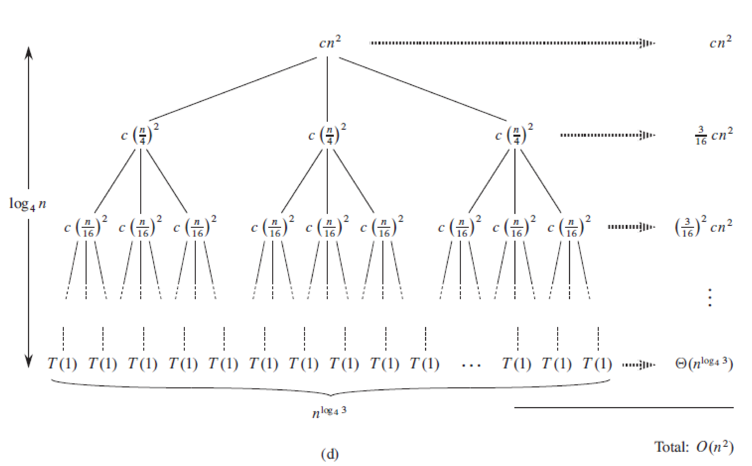
Contoh Soal 2 (3)

Slide 29
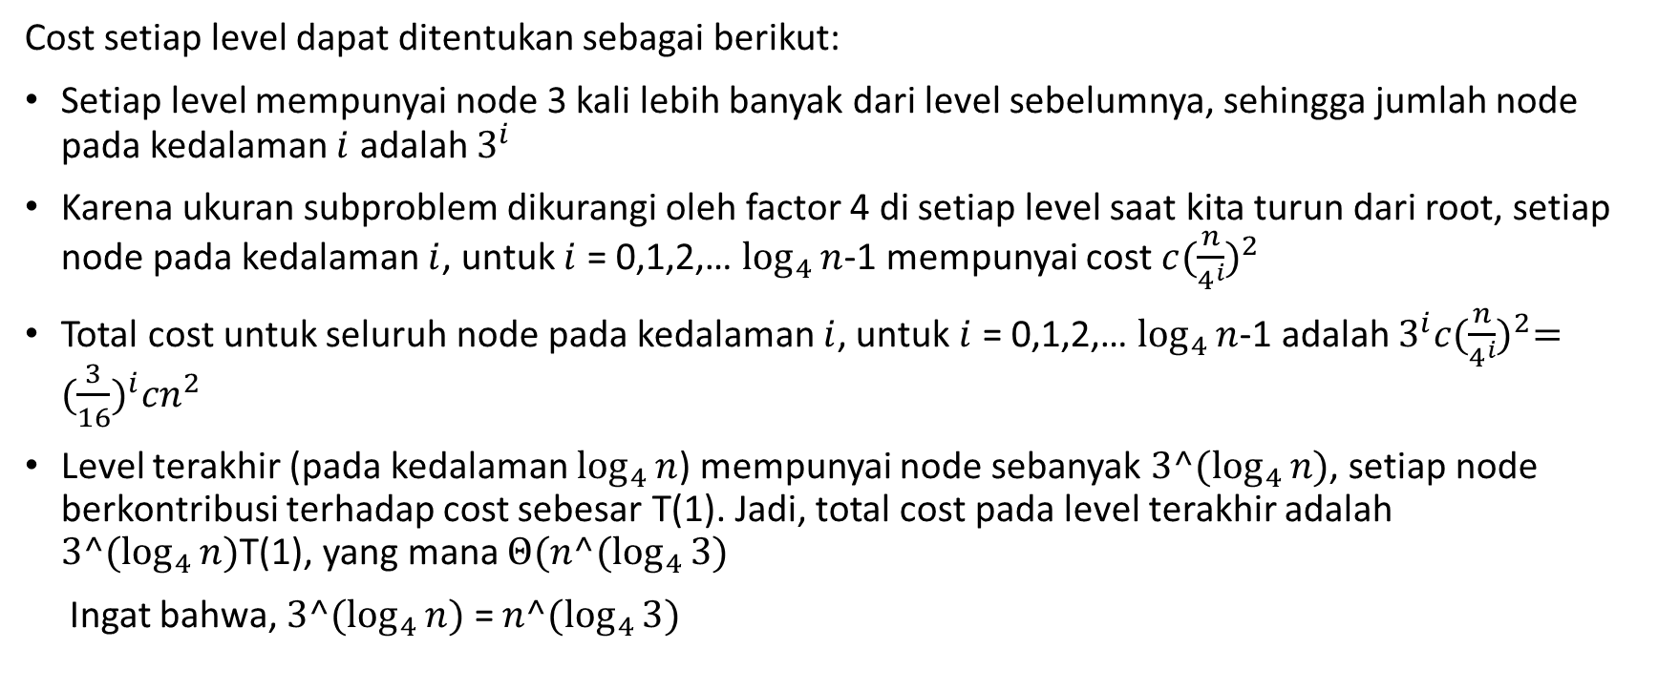
Contoh Soal 2 (4)
Cost setiap level dapat ditentukan sebagai berikut:
Setiap level mempunyai node 3 kali lebih banyak dari level sebelumnya, sehingga jumlah node pada kedalaman $i$ adalah $3^{i}$
Karena ukuran subproblem dikurangi oleh factor 4 di setiap level saat kita turun dari root, setiap node pada kedalaman $i$, untuk $i$ = 0,1,2,… $\log_{4}{n}$-1 mempunyai cost $c{(\frac{n}{4^{i}})}^{2}$
Total cost untuk seluruh node pada kedalaman $i$, untuk $i$ = 0,1,2,… $\log_{4}{n}$-1 adalah $3^{i}c{(\frac{n}{4^{i}})}^{2}={(\frac{3}{16})}^{i}cn^{2}$
Level terakhir (pada kedalaman $\log_{4}{n}$) mempunyai node sebanyak $3^(\log_{4}{n)}$, setiap node berkontribusi terhadap cost sebesar T(1). Jadi, total cost pada level terakhir adalah $3^(\log_{4}{n)}$T(1), yang mana $Θ(n^(\log_{4}{3)}$
Ingat bahwa, $3^(\log_{4}{n)}$ = $n^(\log_{4}{3)}$

Slide 30
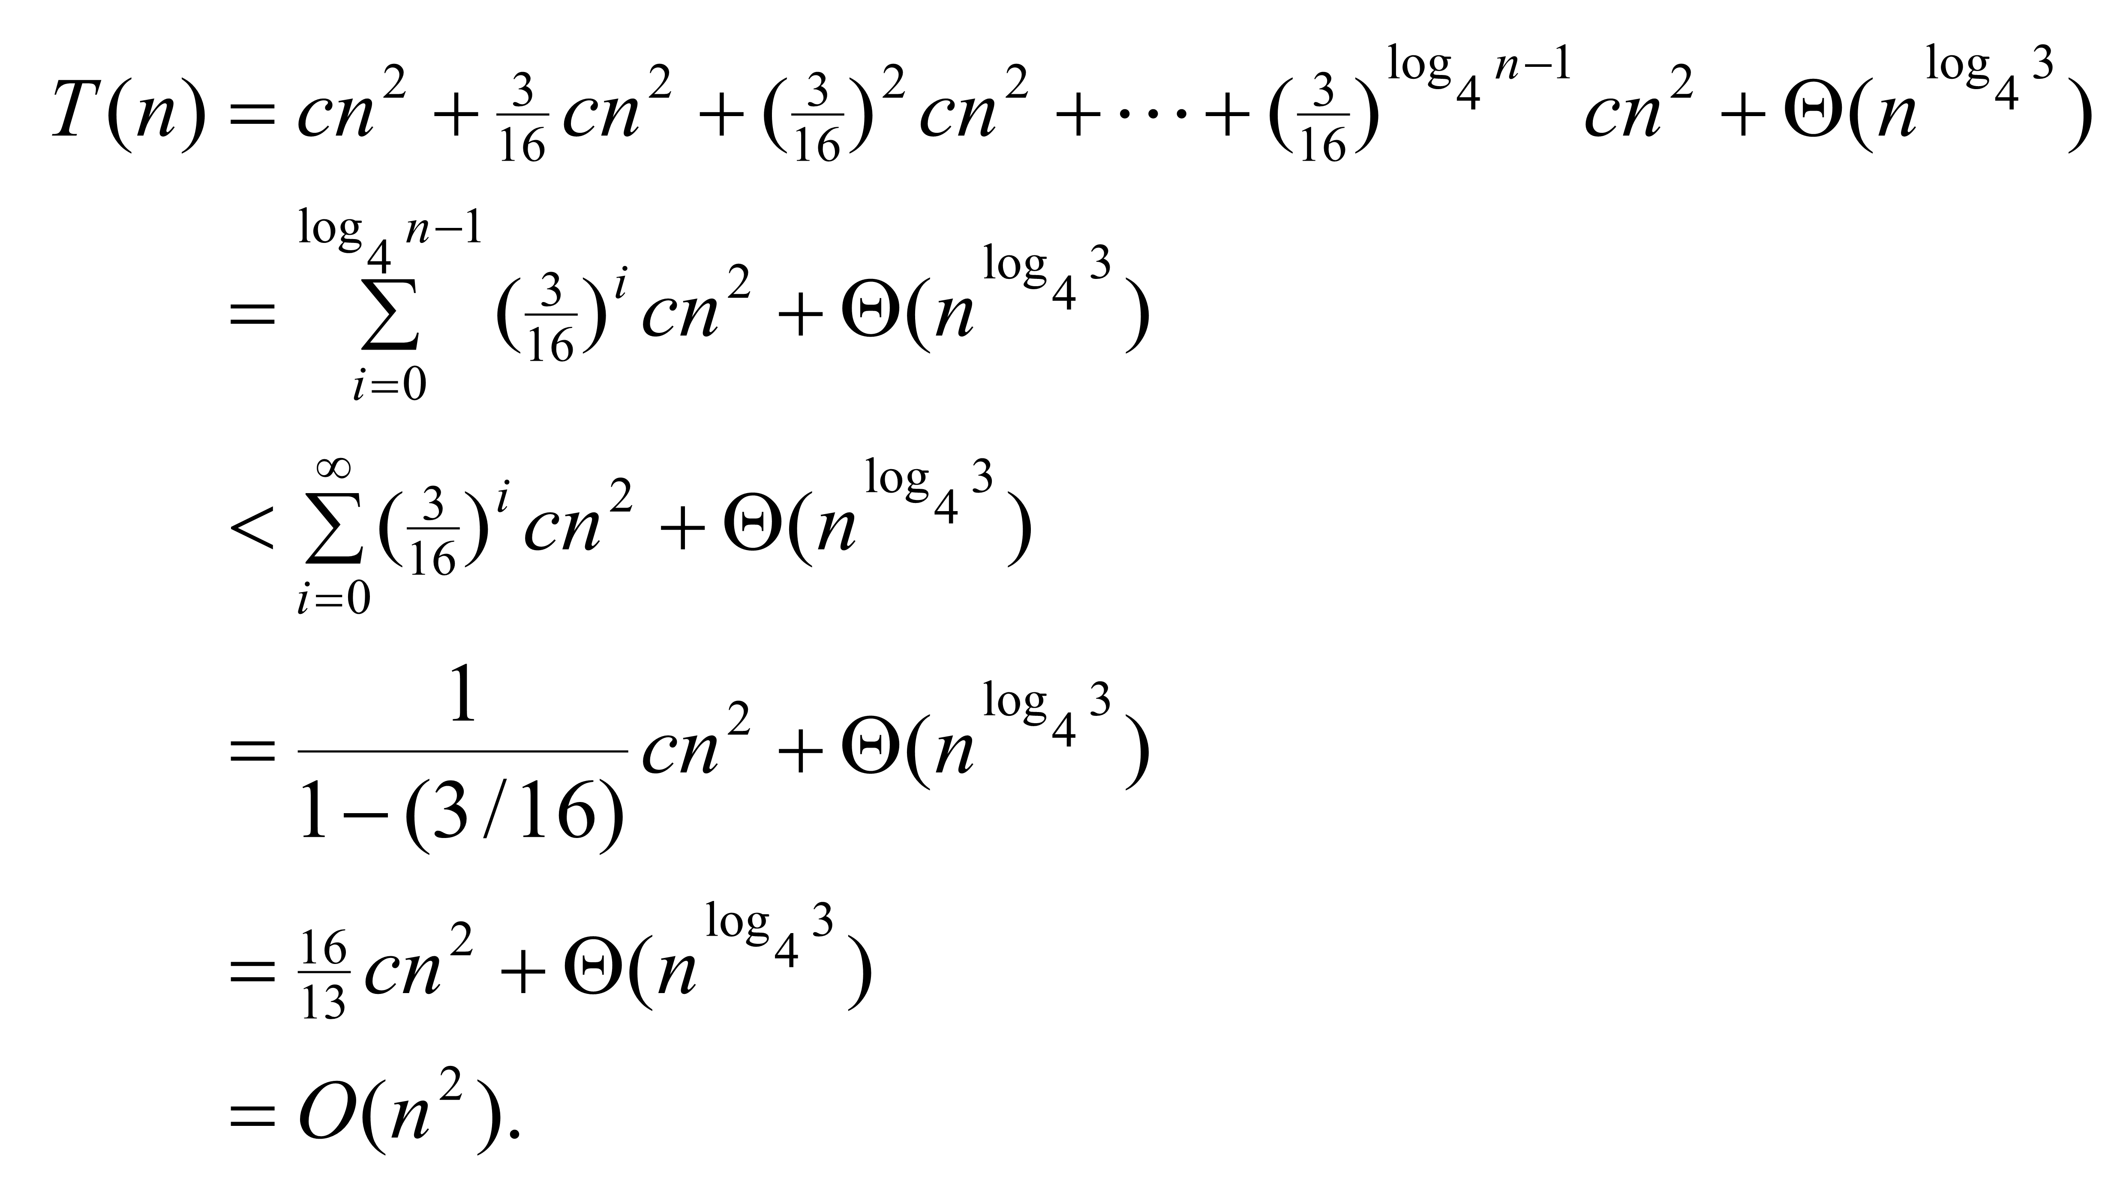
Contoh Soal 2 (5)
Cost untuk keseluruhan tree, yaitu:

Slide 31
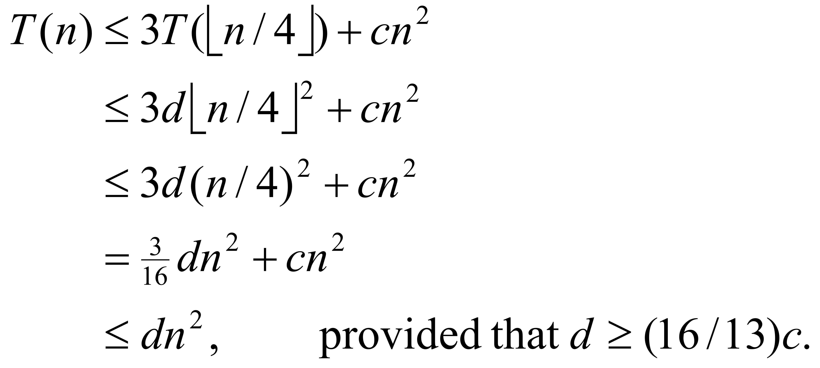
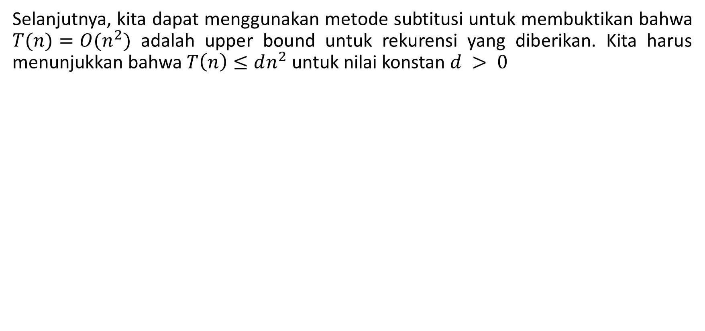
Contoh Soal 2 (6)
Selanjutnya, kita dapat menggunakan metode subtitusi untuk membuktikan bahwa $T(n)=O(n^{2})$ adalah upper bound untuk rekurensi yang diberikan. Kita harus menunjukkan bahwa $T\left(n\right)≤dn^{2}$ untuk nilai konstan $d > 0$

Slide 32
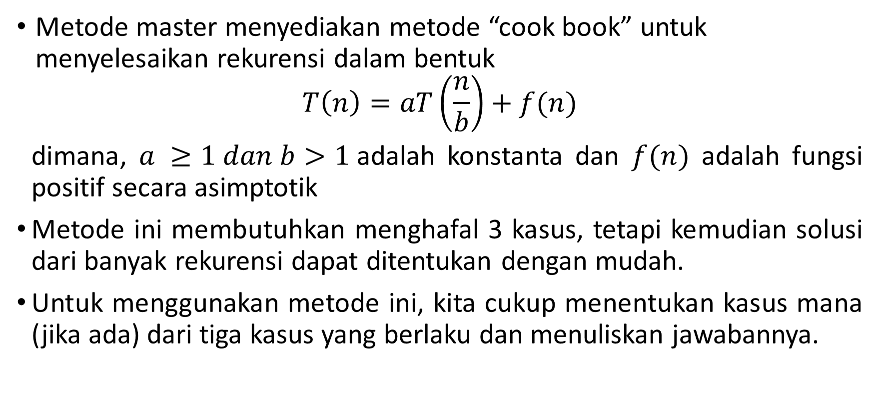
3.3 Metode Master
Metode master menyediakan metode “cook book” untuk menyelesaikan rekurensi dalam bentuk
$$T\left(n\right)=aT\left(\frac{n}{b}\right)+f(n)$$
dimana, $a ≥1 dan b>1$adalah konstanta dan $f(n)$ adalah fungsi positif secara asimptotik
Metode ini membutuhkan menghafal 3 kasus, tetapi kemudian solusi dari banyak rekurensi dapat ditentukan dengan mudah.
Untuk menggunakan metode ini, kita cukup menentukan kasus mana (jika ada) dari tiga kasus yang berlaku dan menuliskan jawabannya.

Slide 33
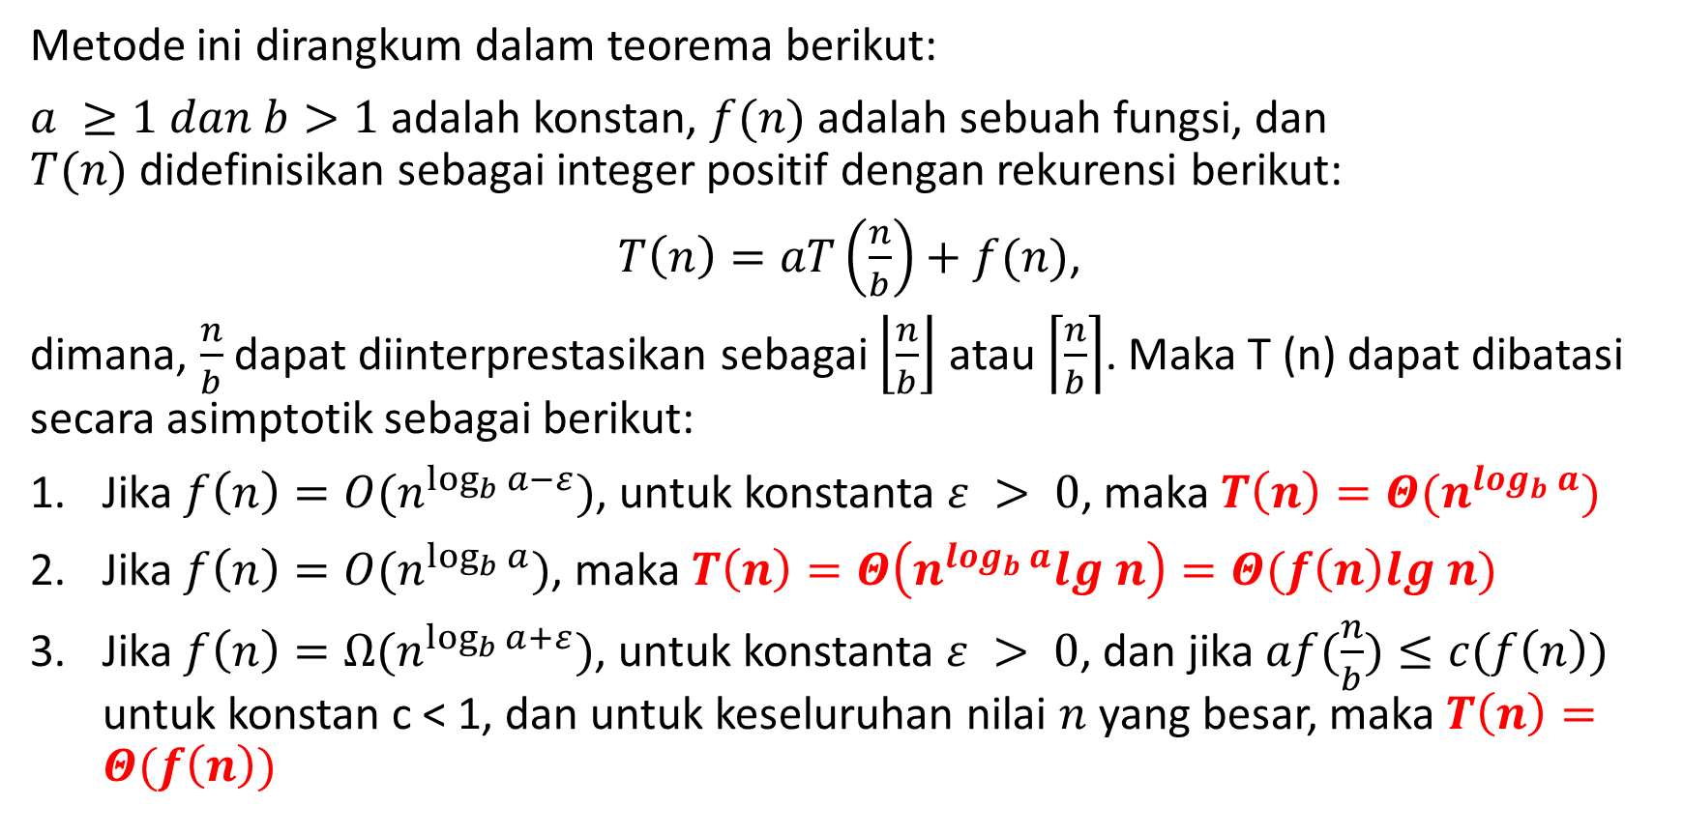
Teorema Metode Master
Metode ini dirangkum dalam teorema berikut:
$a ≥1 dan b>1$adalah konstan, $f(n)$ adalah sebuah fungsi, dan $T(n)$didefinisikan sebagai integer positif dengan rekurensi berikut:
$T\left(n\right)=aT\left(\frac{n}{b}\right)+f(n)$,
dimana, $\frac{n}{b}$ dapat diinterprestasikan sebagai $\left\lfloor \frac{n}{b}\right\rfloor$ atau $\left\lceil \frac{n}{b}\right\rceil$. Maka T (n) dapat dibatasi secara asimptotik sebagai berikut:
Jika $f\left(n\right)=O(n^{\log_{b}{a−ε}})$, untuk konstanta $ε > 0$, maka $T\left(n\right)=Θ(n^{\log_{b}{a}})$
Jika $f\left(n\right)=O(n^{\log_{b}{a}})$, maka $T\left(n\right)=Θ\left(n^{\log_{b}{a}}lg n\right)=Θ(f\left(n\right)lg n)$
Jika $f\left(n\right)=Ω(n^{\log_{b}{a+ε}})$, untuk konstanta $ε > 0$, dan jika $af(\frac{n}{b})≤c(f\left(n\right))$ untuk konstan c < 1, dan untuk keseluruhan nilai $n$ yang besar, maka $T\left(n\right)=Θ(f\left(n\right))$

Slide 34
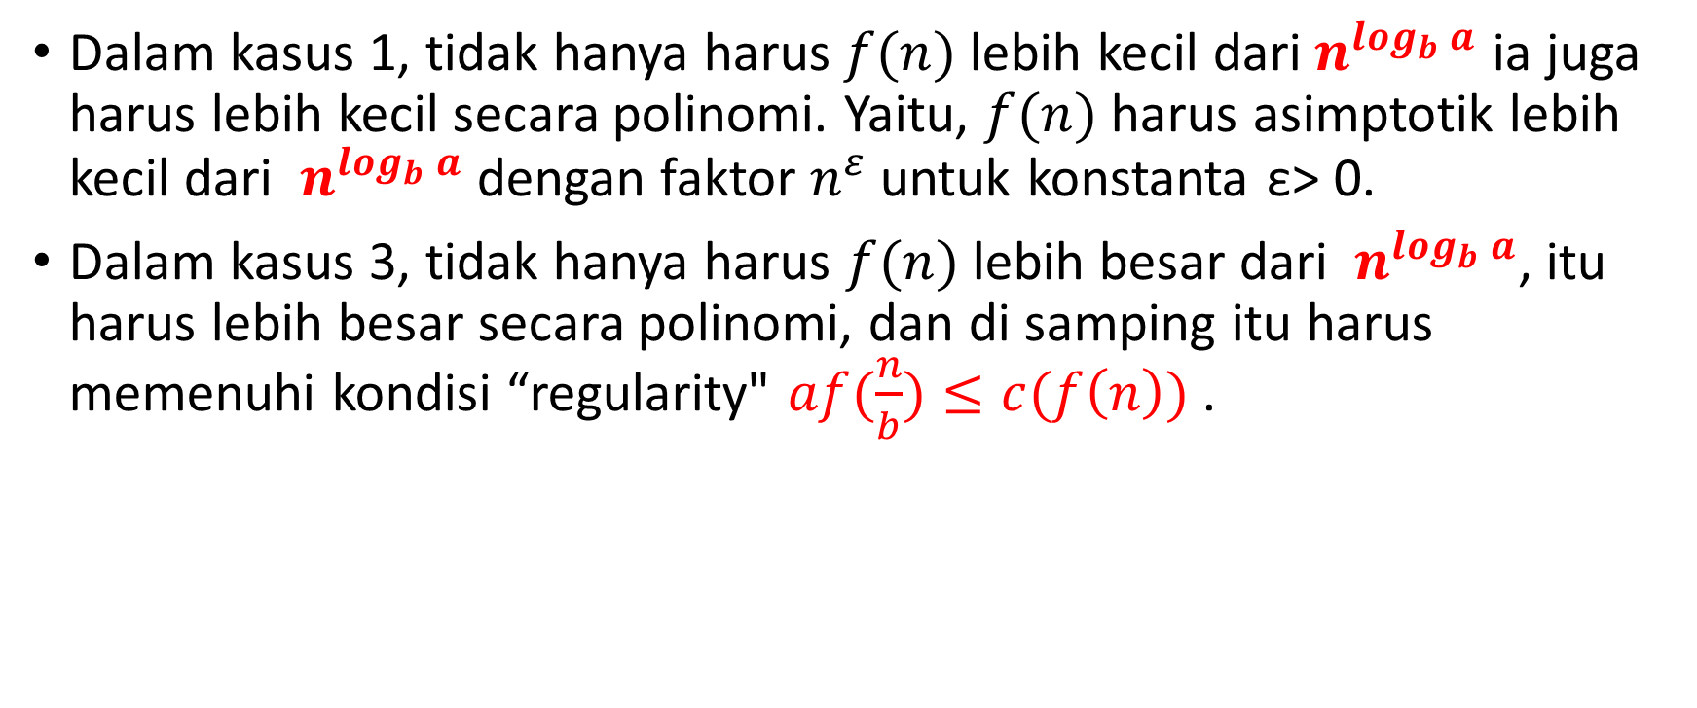
Peringatan
Dalam kasus 1, tidak hanya harus$f(n)$lebih kecil dari${ n}^{\log_{b}{a}}$ ia juga harus lebih kecil secara polinomi. Yaitu, $f(n)$ harus asimptotik lebih kecil dari ${ n}^{\log_{b}{a}}$ dengan faktor $n^{ε}$untuk konstanta ε> 0.
Dalam kasus 3, tidak hanya harus $f(n)$lebih besar dari ${ n}^{\log_{b}{a}}$, itu harus lebih besar secara polinomi, dan di samping itu harus memenuhi kondisi “regularity" $af(\frac{n}{b})≤c(f\left(n\right))$ .

Slide 35
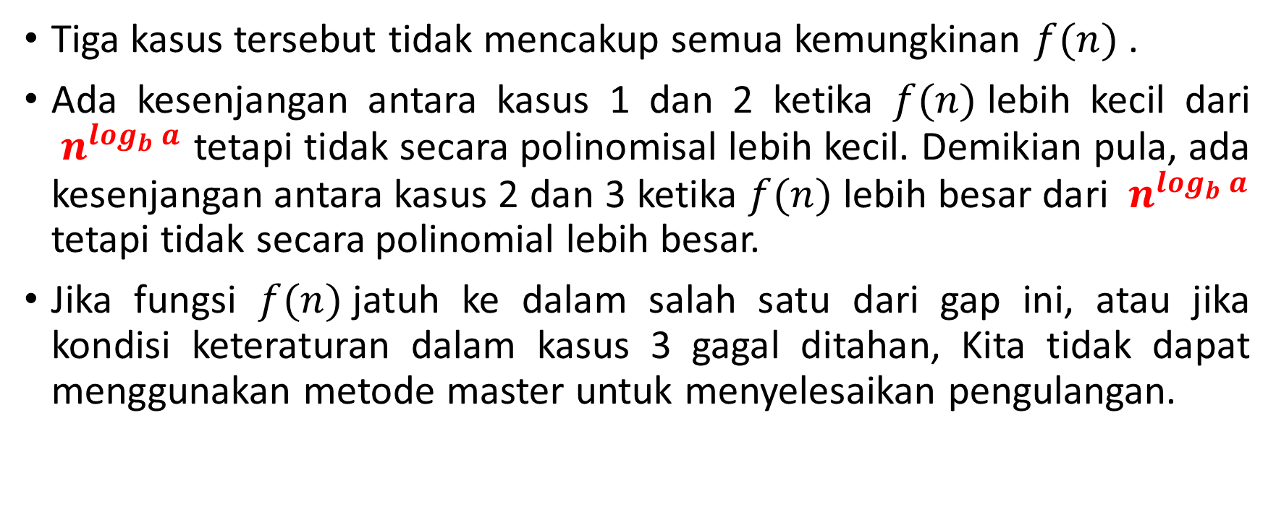
Peringatan (2)
Tiga kasus tersebut tidak mencakup semua kemungkinan $f(n)$.
Ada kesenjangan antara kasus 1 dan 2 ketika $f(n)$lebih kecil dari ${ n}^{\log_{b}{a}}$ tetapi tidak secara polinomisal lebih kecil. Demikian pula, ada kesenjangan antara kasus 2 dan 3 ketika $f(n)$ lebih besar dari ${ n}^{\log_{b}{a}}$ tetapi tidak secara polinomial lebih besar.
Jika fungsi $f(n)$jatuh ke dalam salah satu dari gap ini, atau jika kondisi keteraturan dalam kasus 3 gagal ditahan, Kita tidak dapat menggunakan metode master untuk menyelesaikan pengulangan.

Slide 36
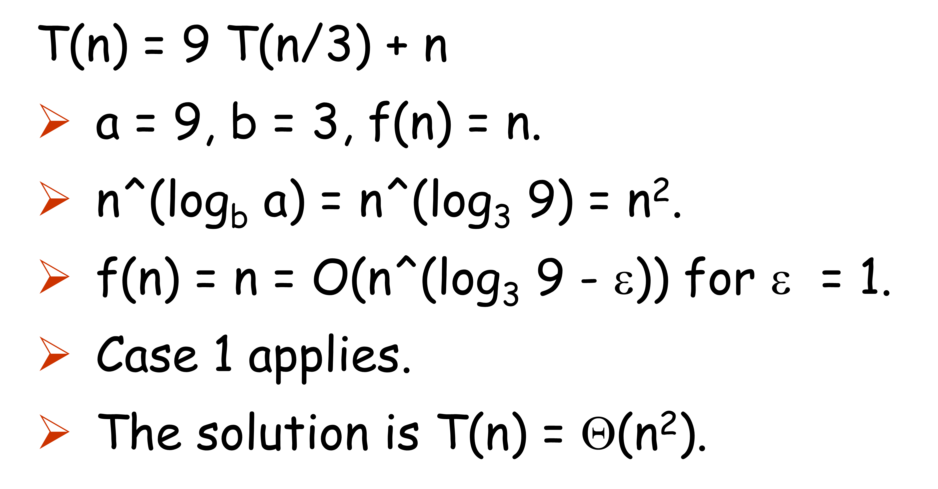
Contoh Soal 3:

Slide 37
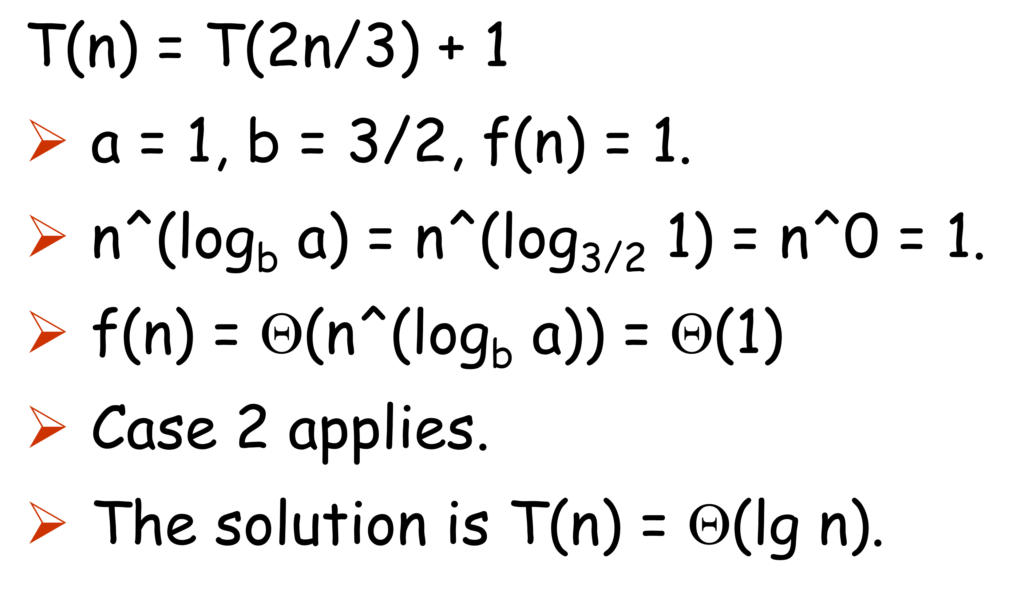
Contoh Soal 4:

Slide 38
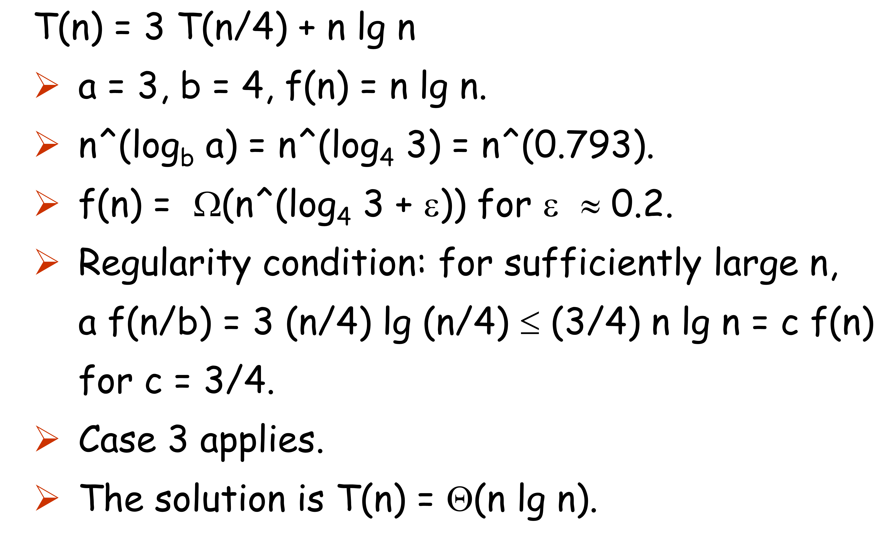
Contoh Soal 5

Slide 39
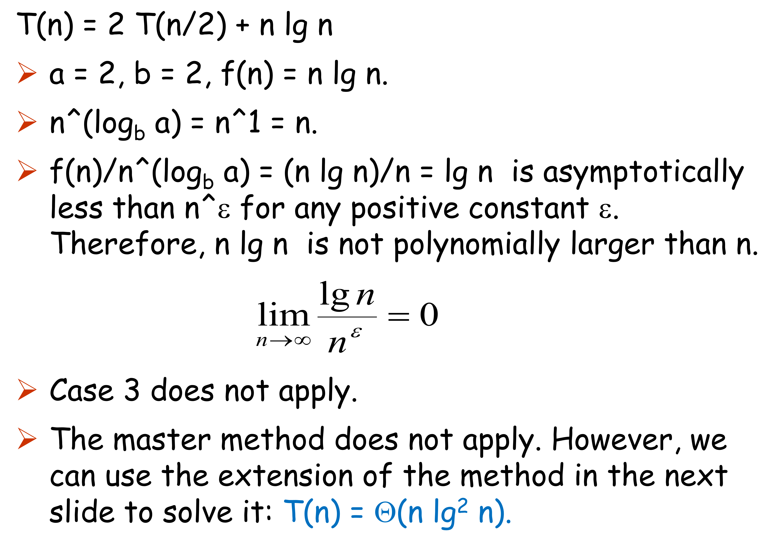
Contoh Soal 6:

Slide 40
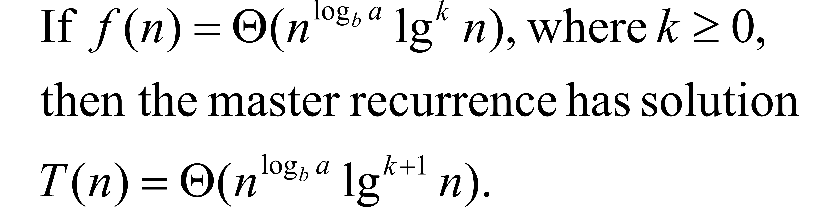
Perpanjangan Teorema Master

Slide 41


Slide 42
Sesi Materi Berakhir
TERIMA KASIH

